Slide 1
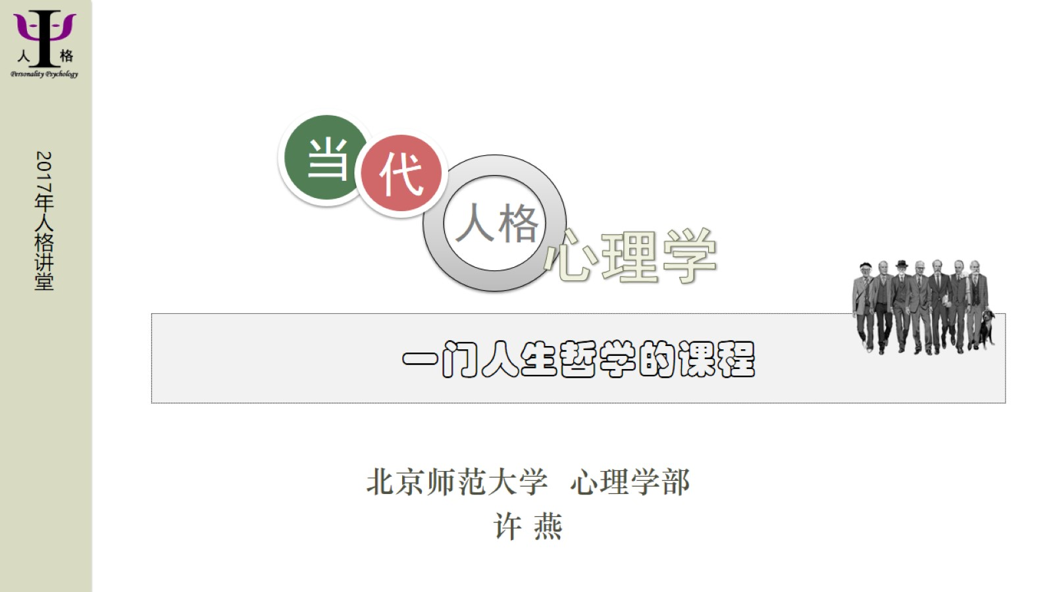
一门人生哲学的课程

Slide 2
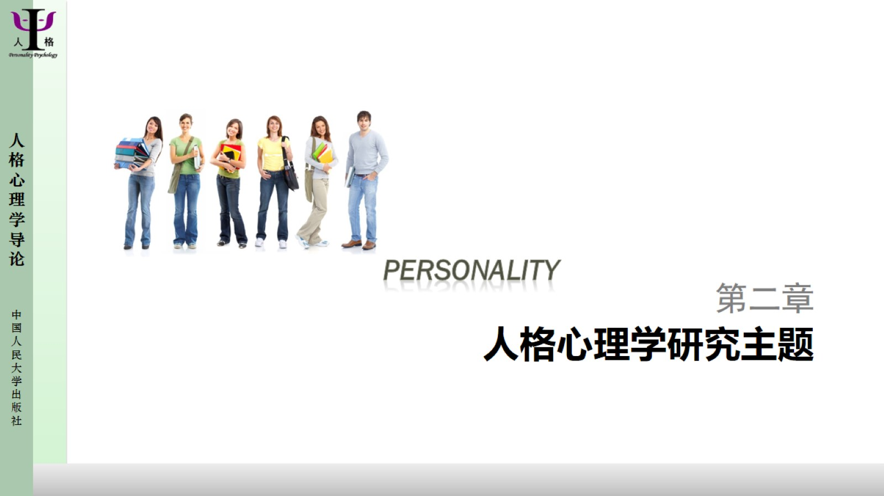
人格心理学研究主题

Slide 3
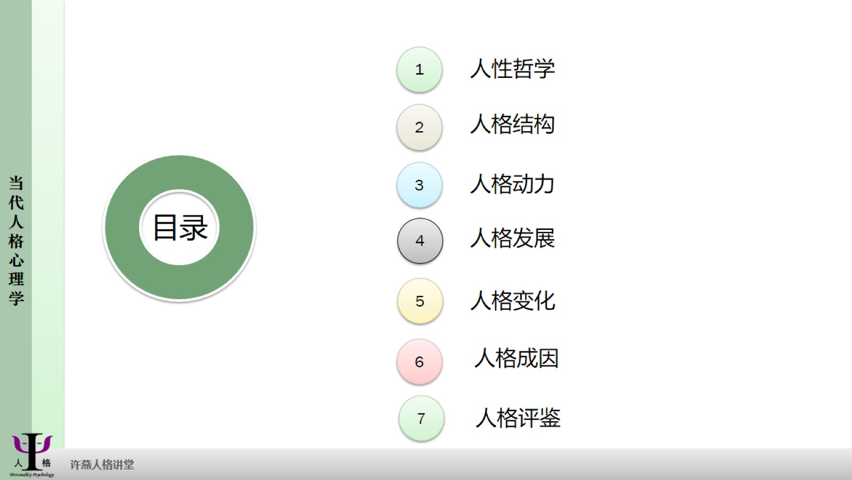
目录

Slide 4
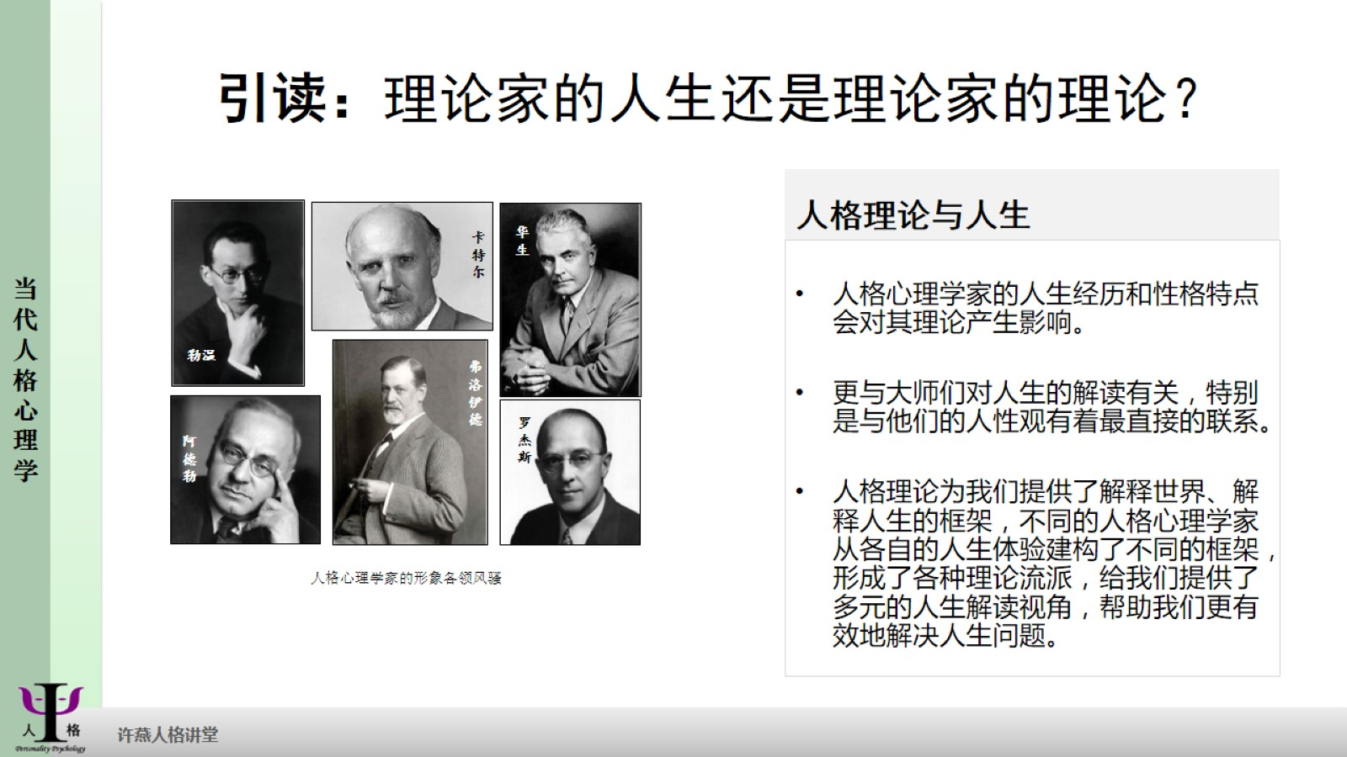
引读：理论家的人生还是理论家的理论？

Slide 5
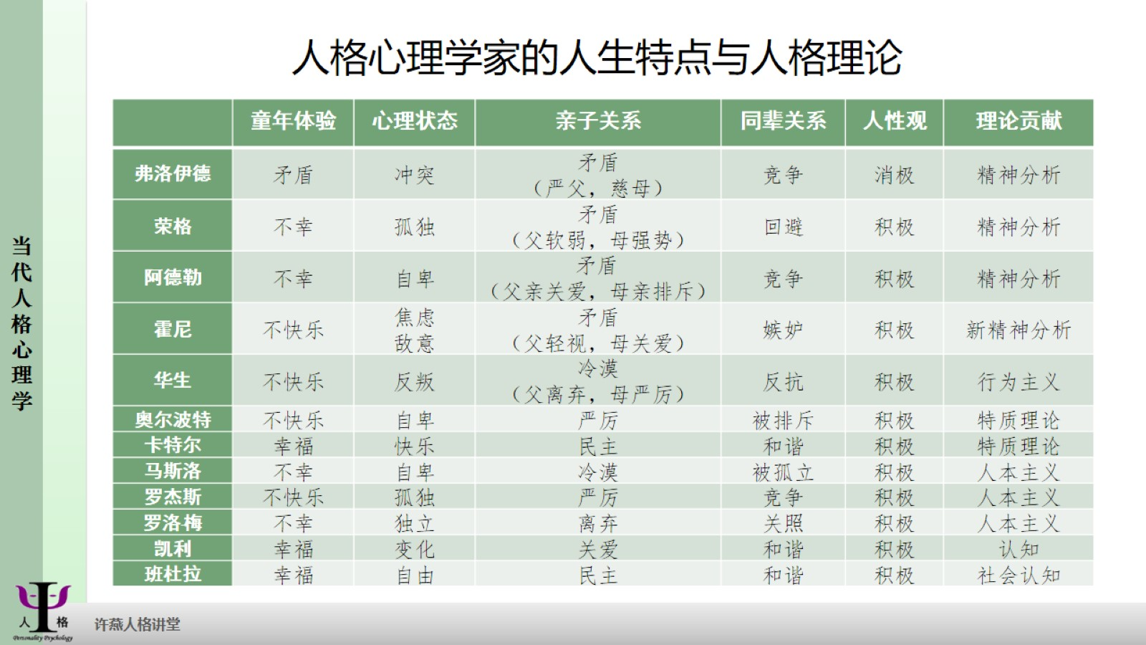
人格心理学家的人生特点与人格理论

Slide 6
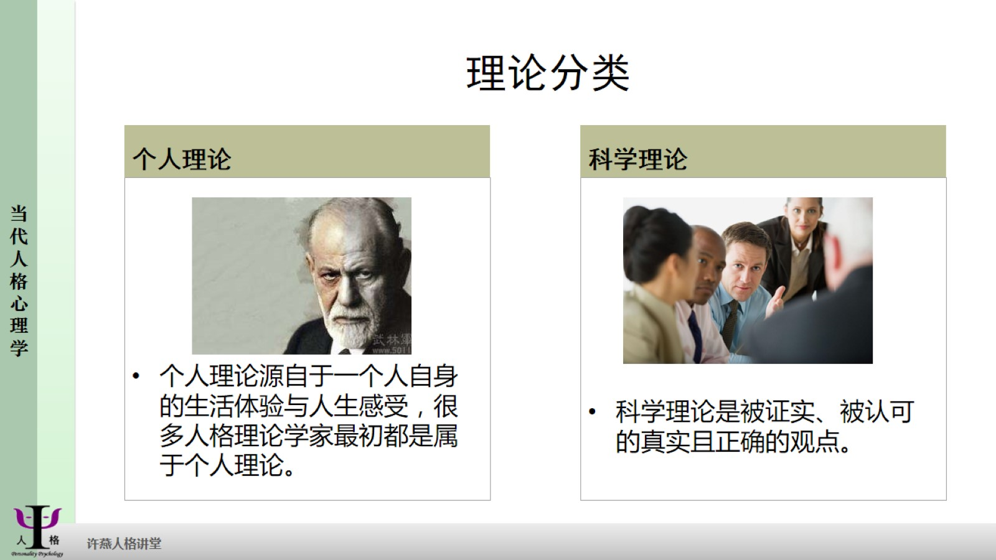
理论分类

Slide 7
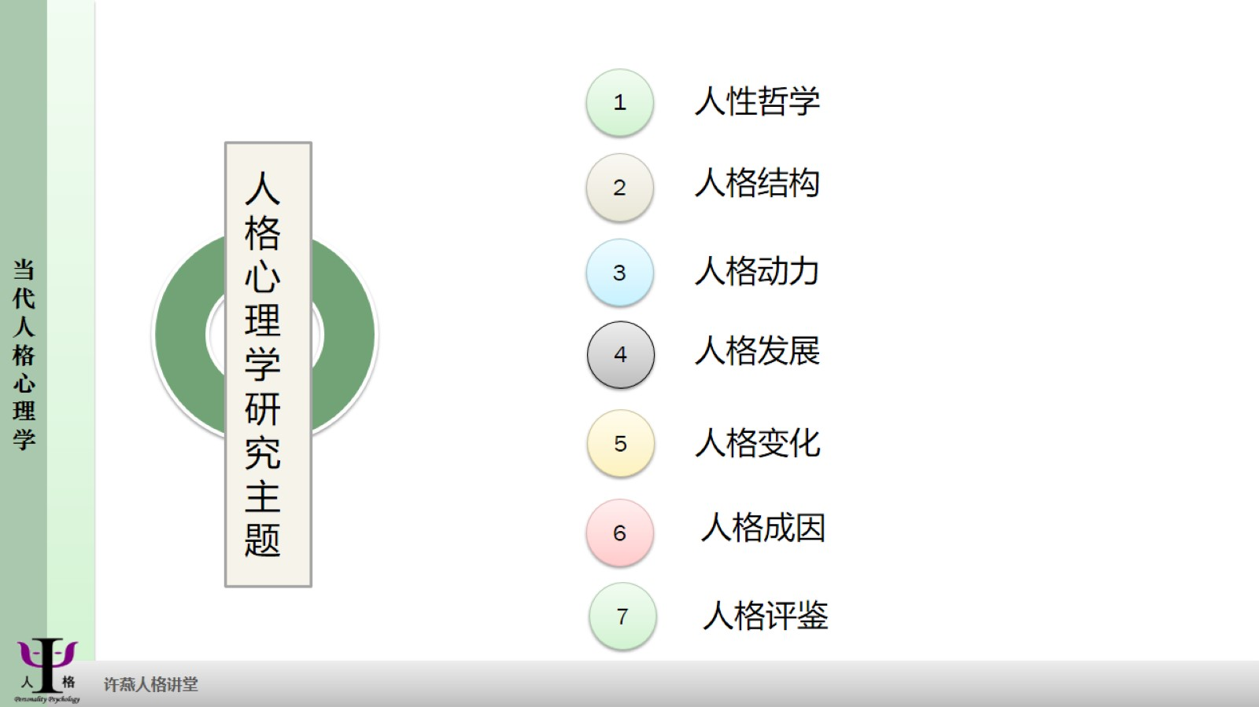

Slide 8
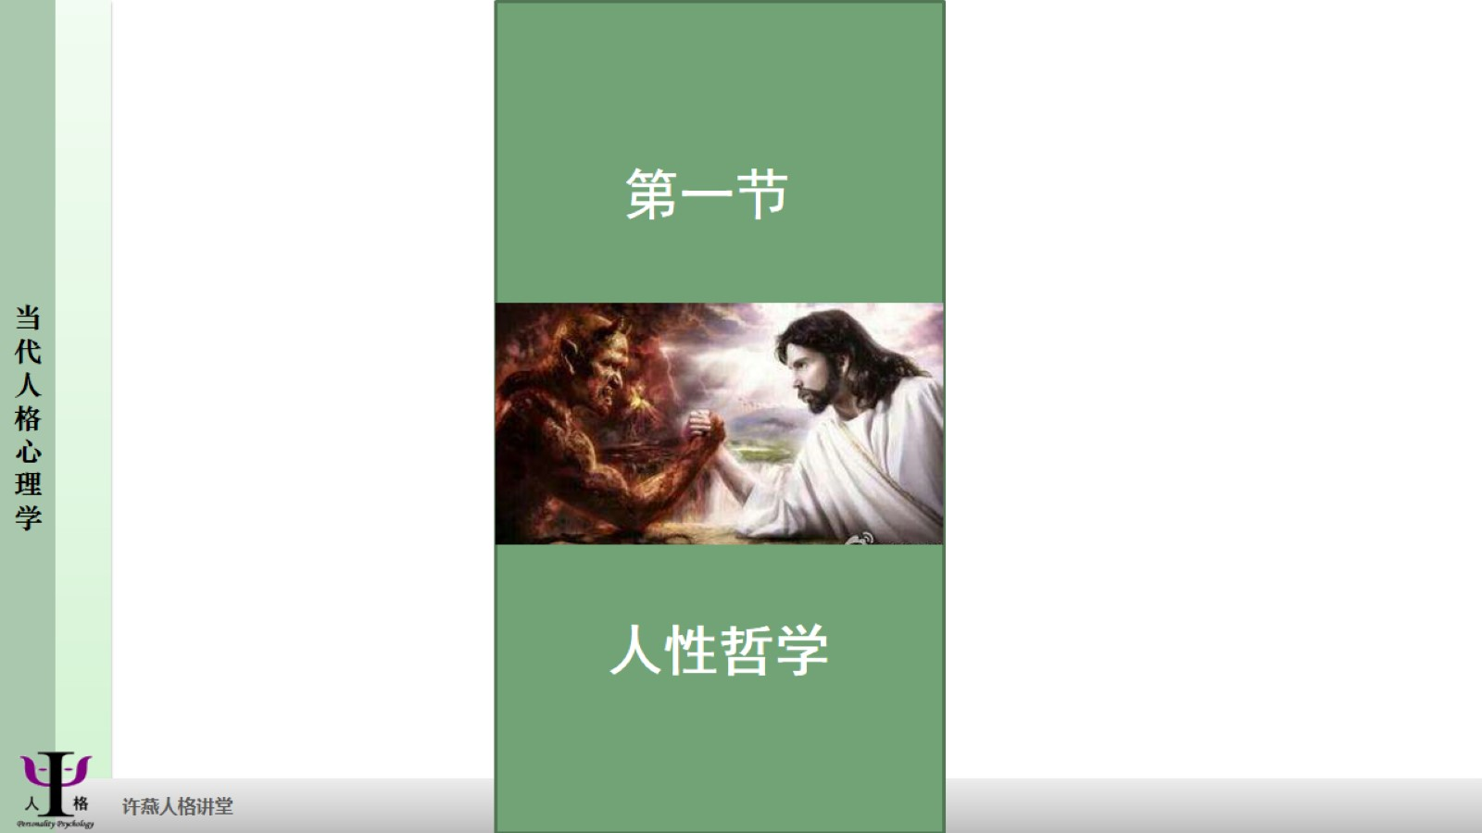

Slide 9
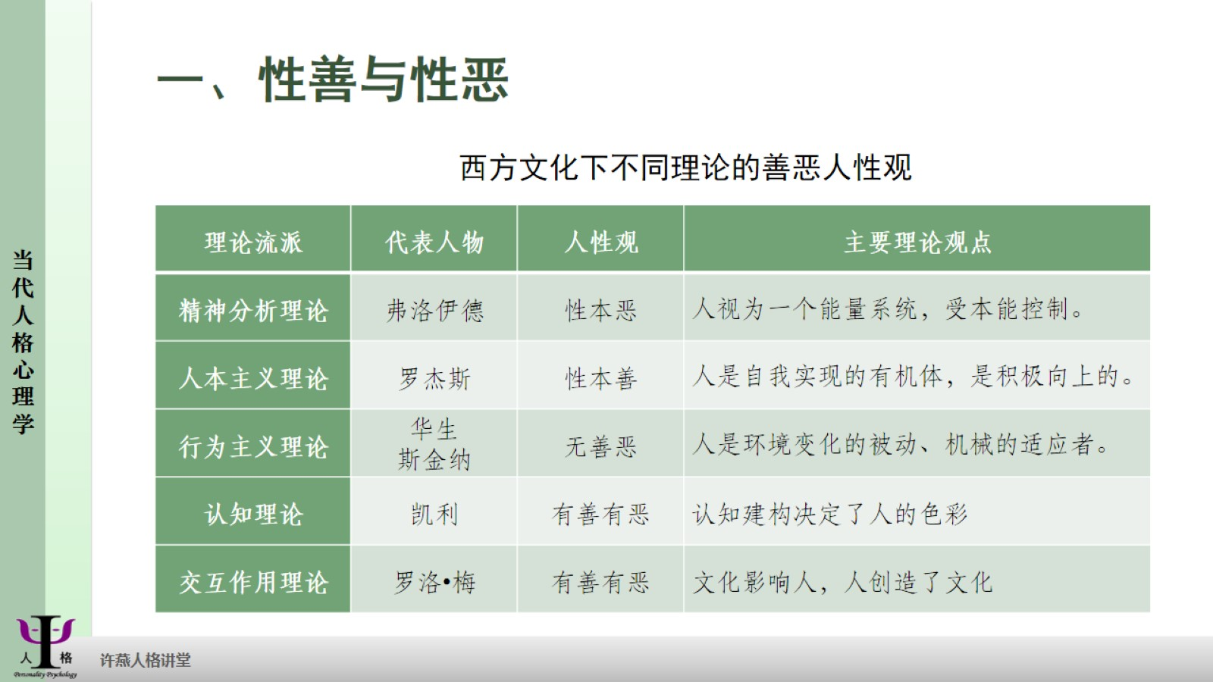
一、性善与性恶

Slide 10
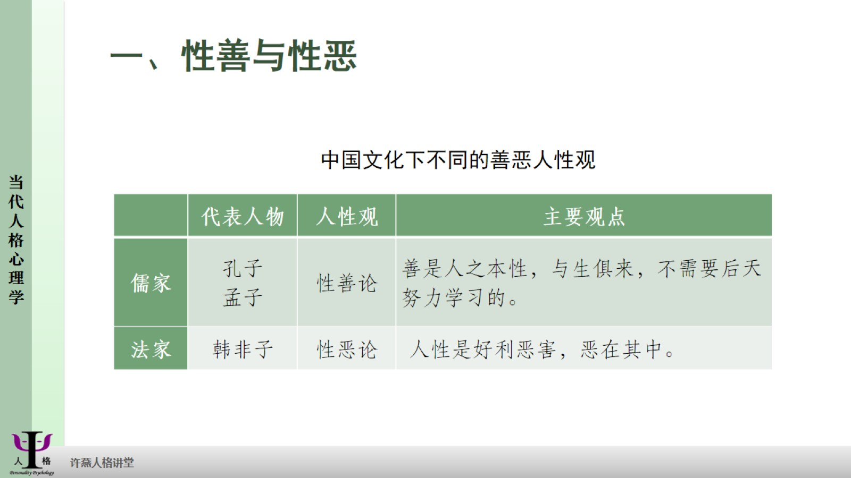
一、性善与性恶

Slide 11
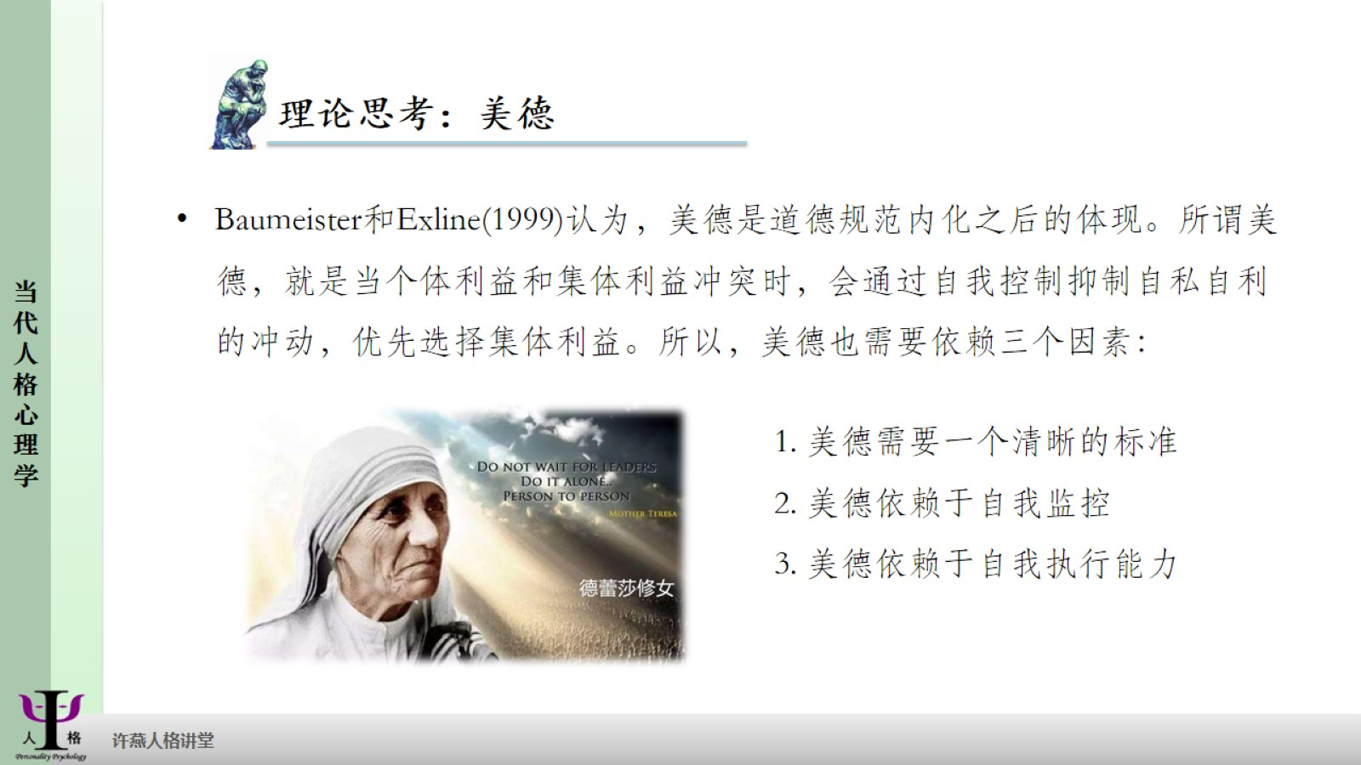

Slide 12
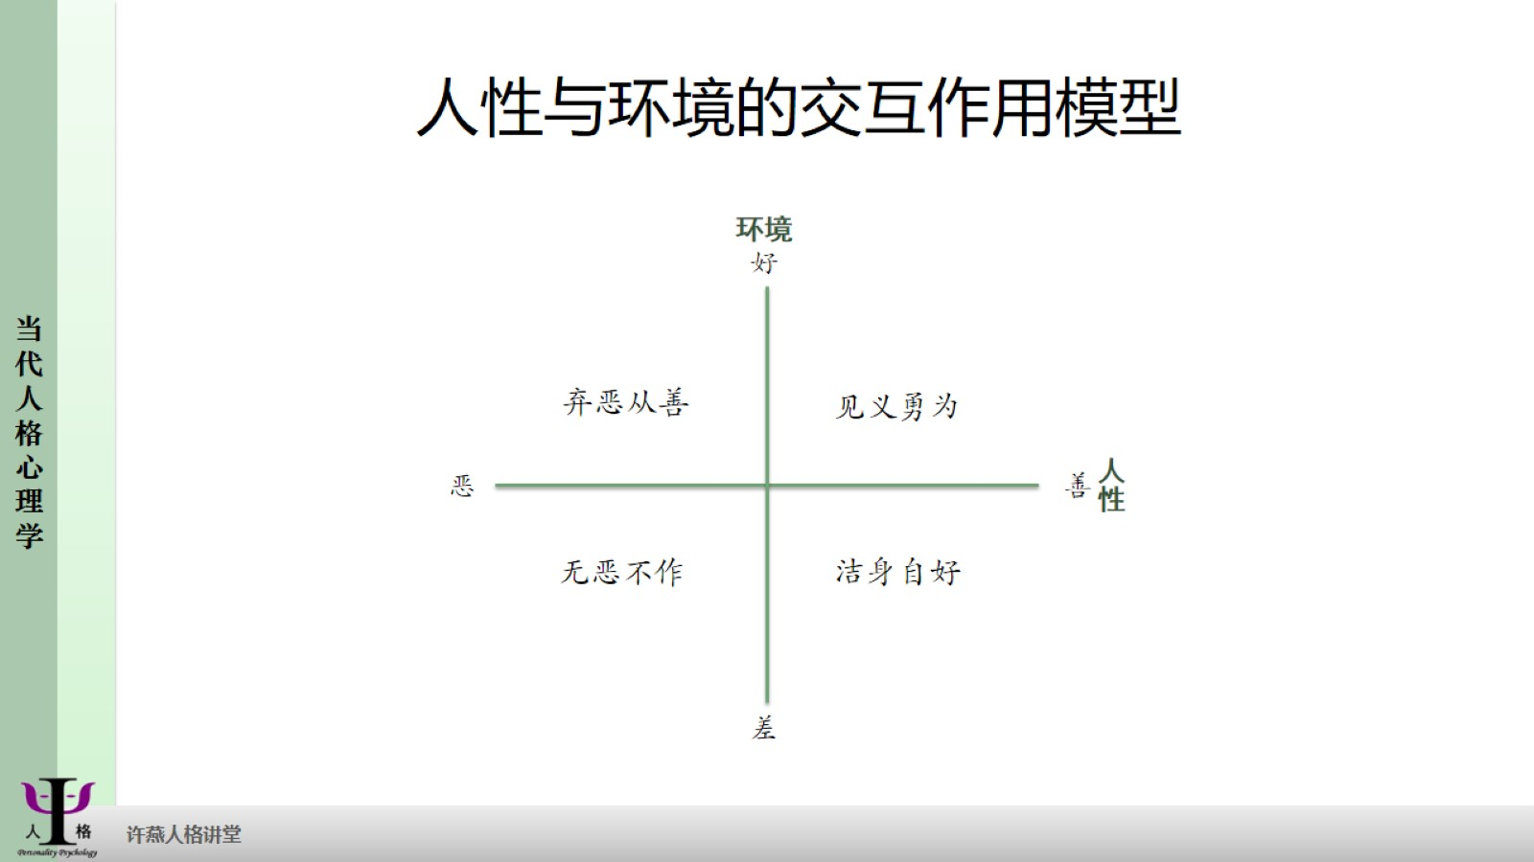
人性与环境的交互作用模型

Slide 13
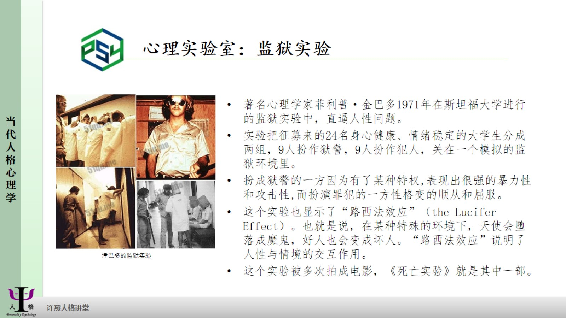

Slide 14
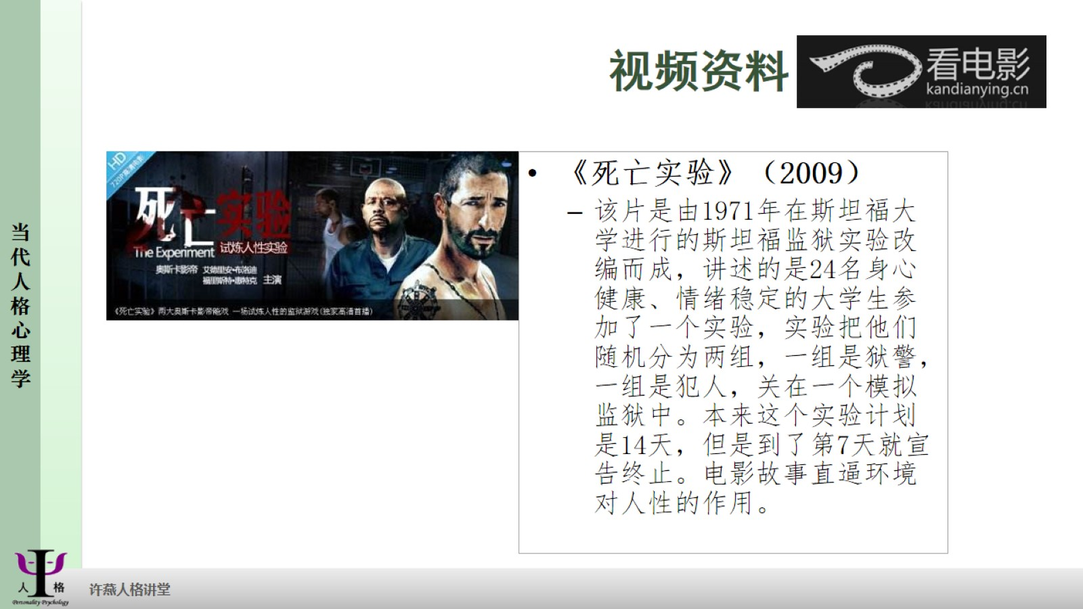
视频资料

Slide 15
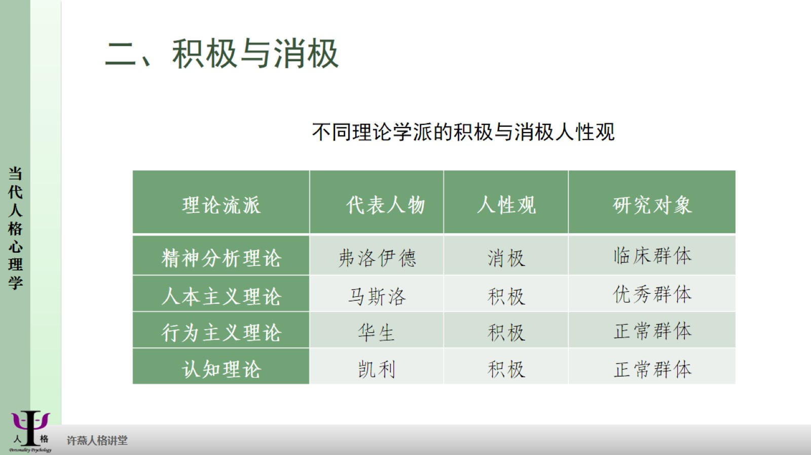
二、积极与消极

Slide 16
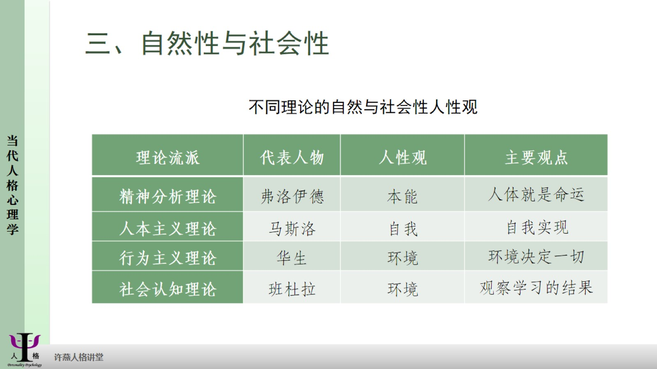
三、自然性与社会性

Slide 17
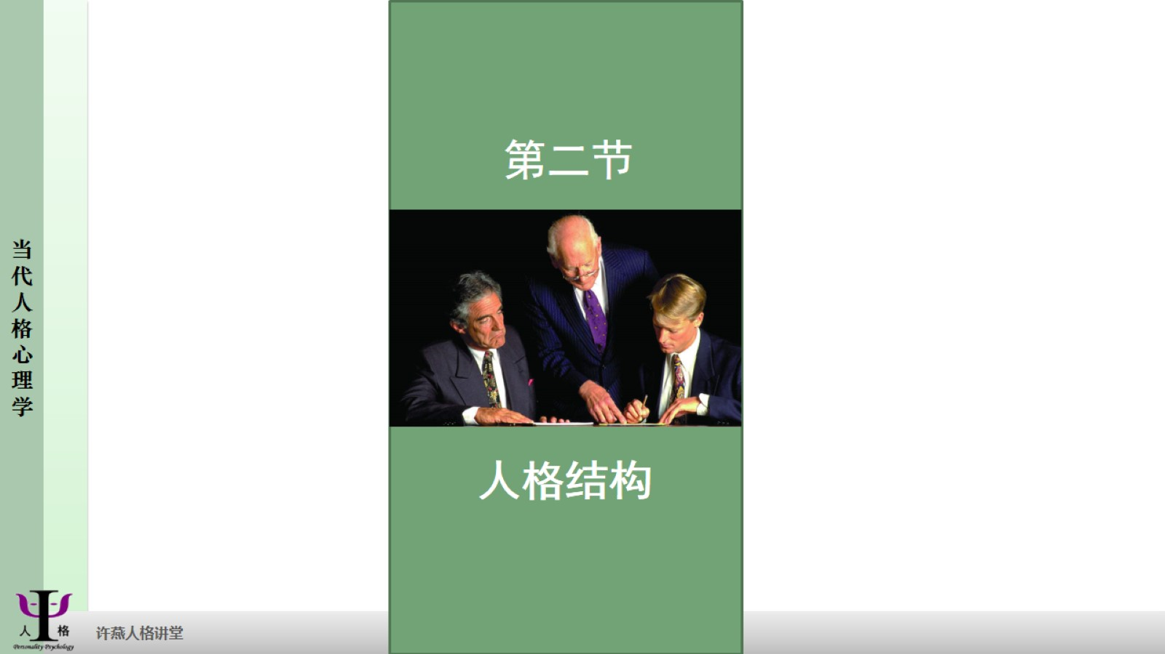

Slide 18
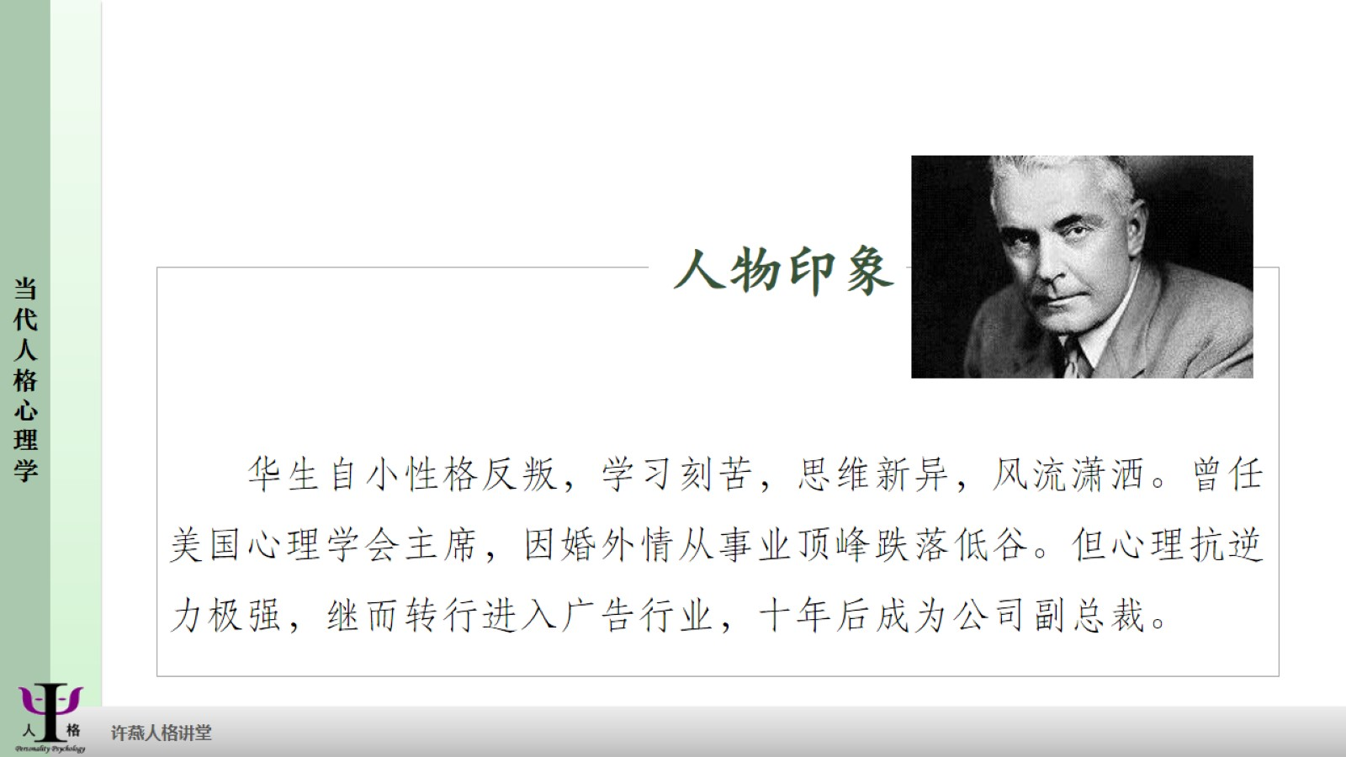

Slide 19
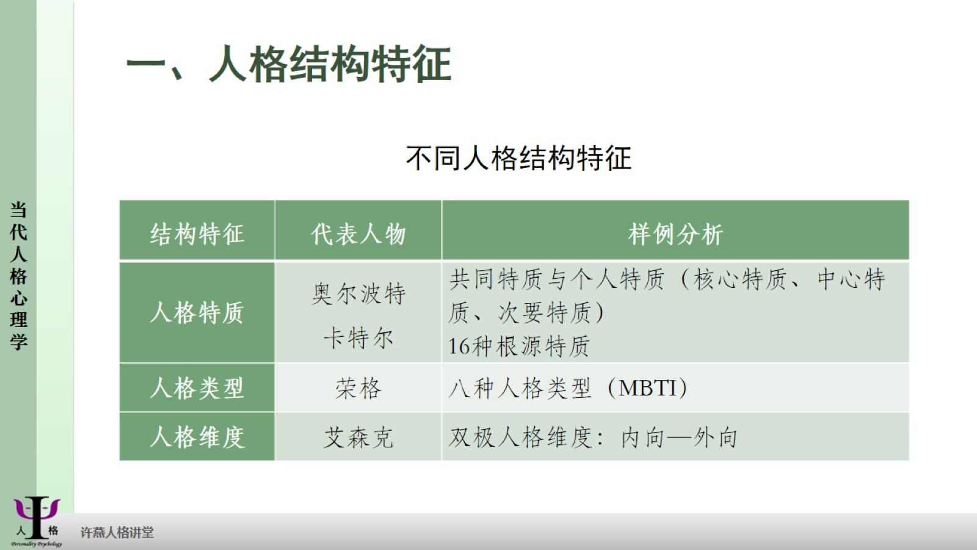
一、人格结构特征

Slide 20
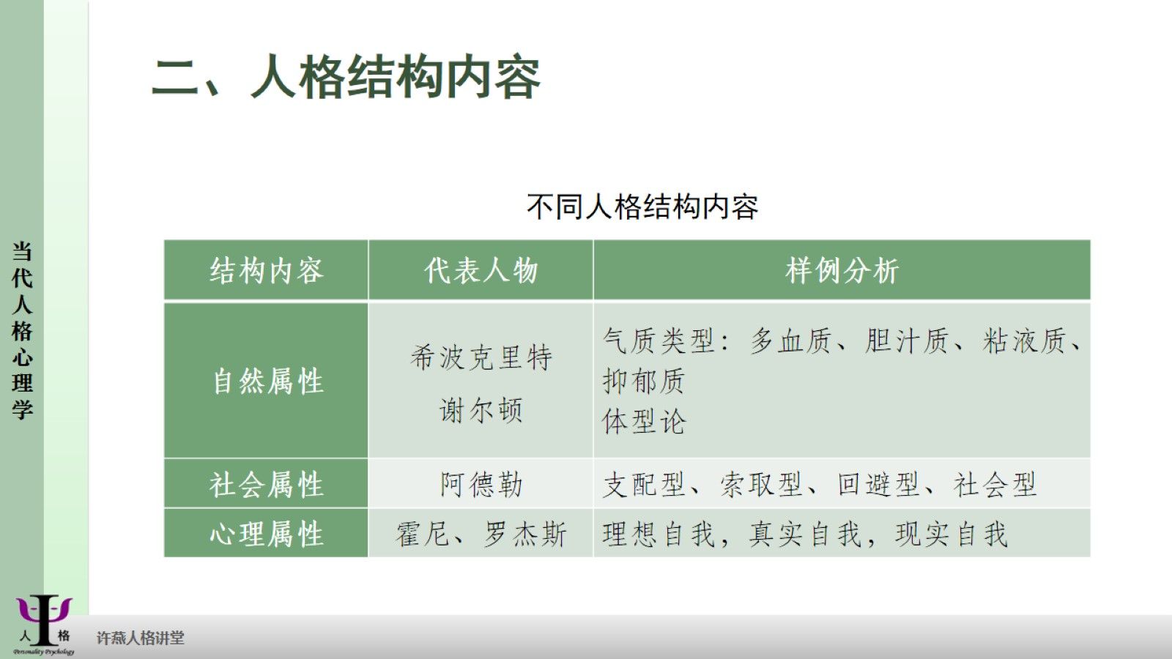
二、人格结构内容

Slide 21
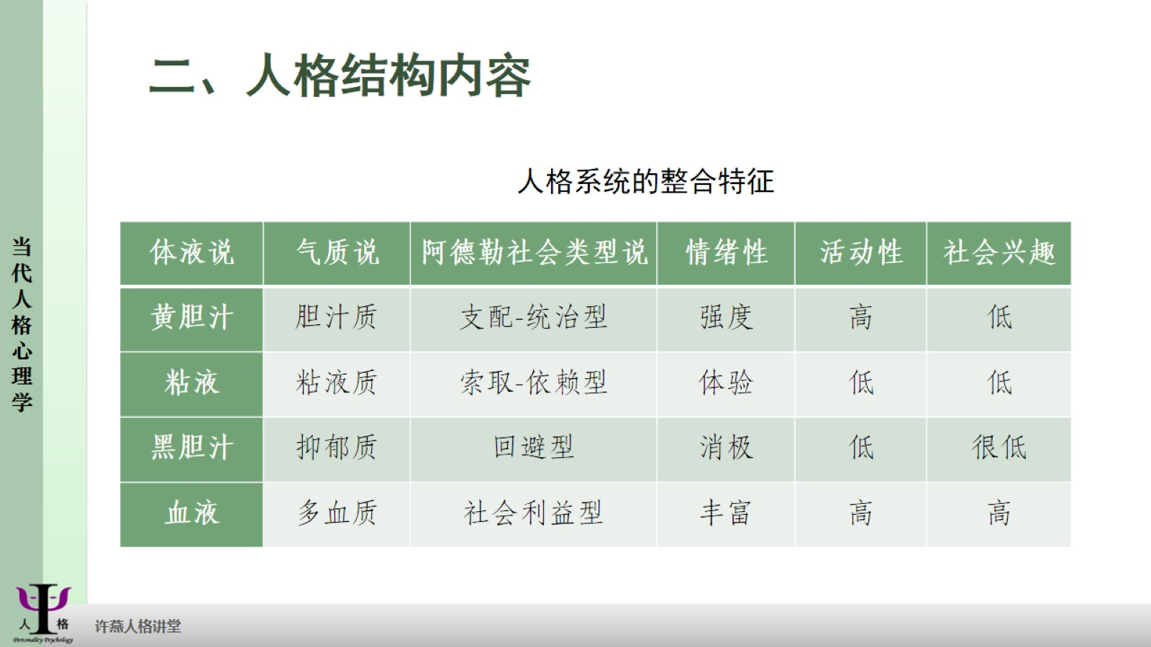
二、人格结构内容

Slide 22
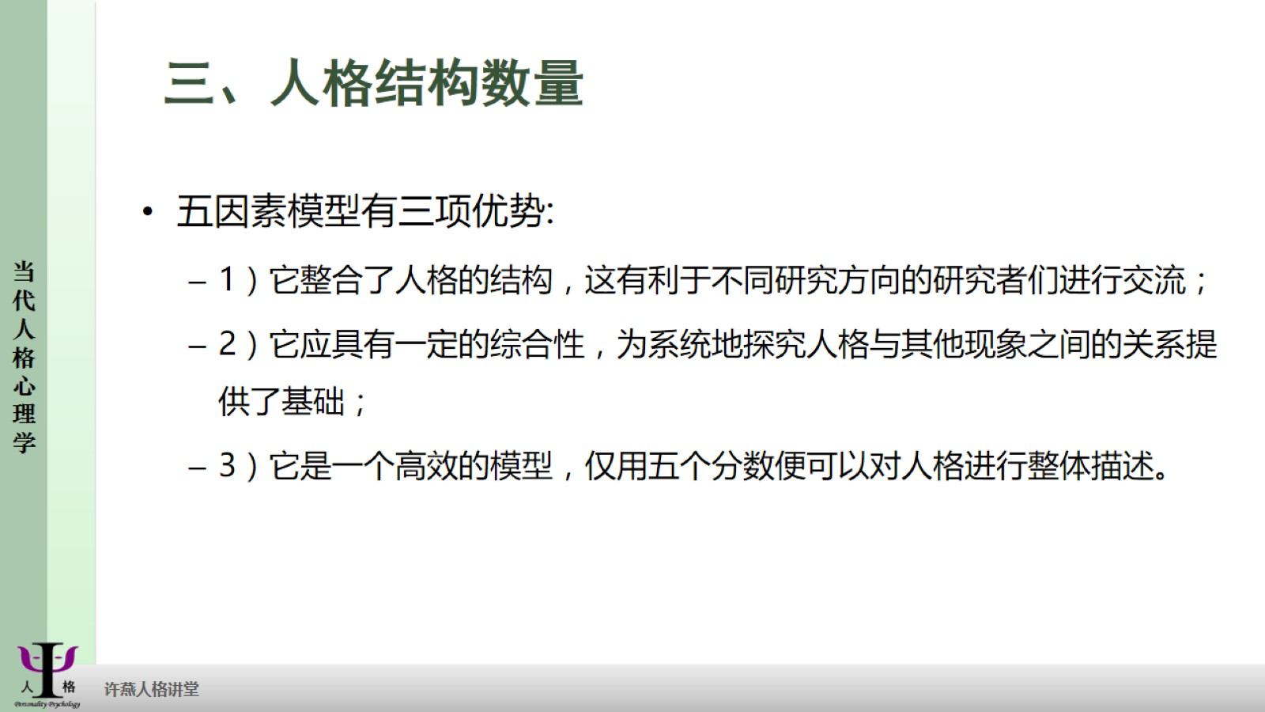
三、人格结构数量

Slide 23
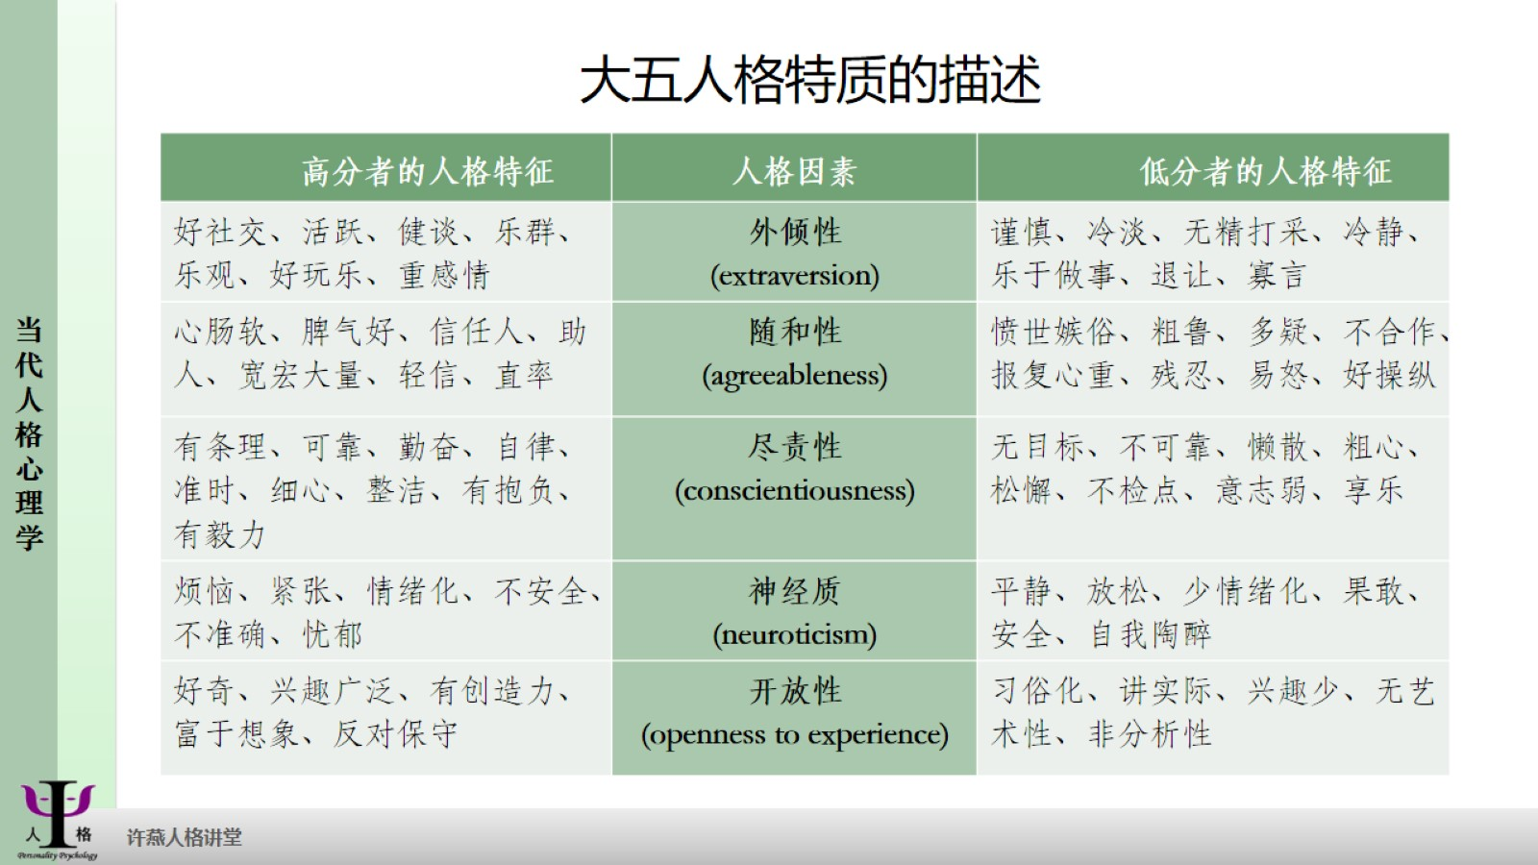
大五人格特质的描述

Slide 24
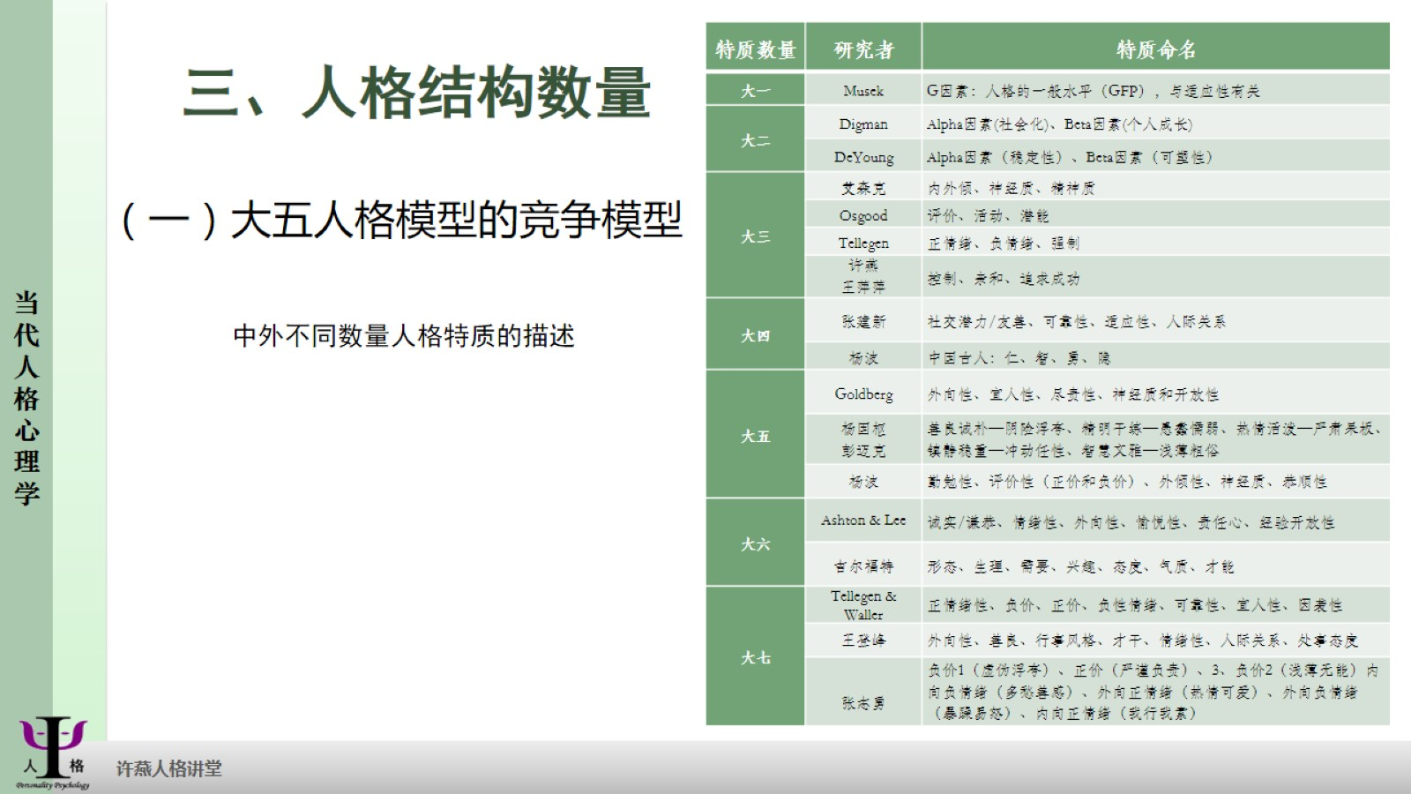
三、人格结构数量

Slide 25
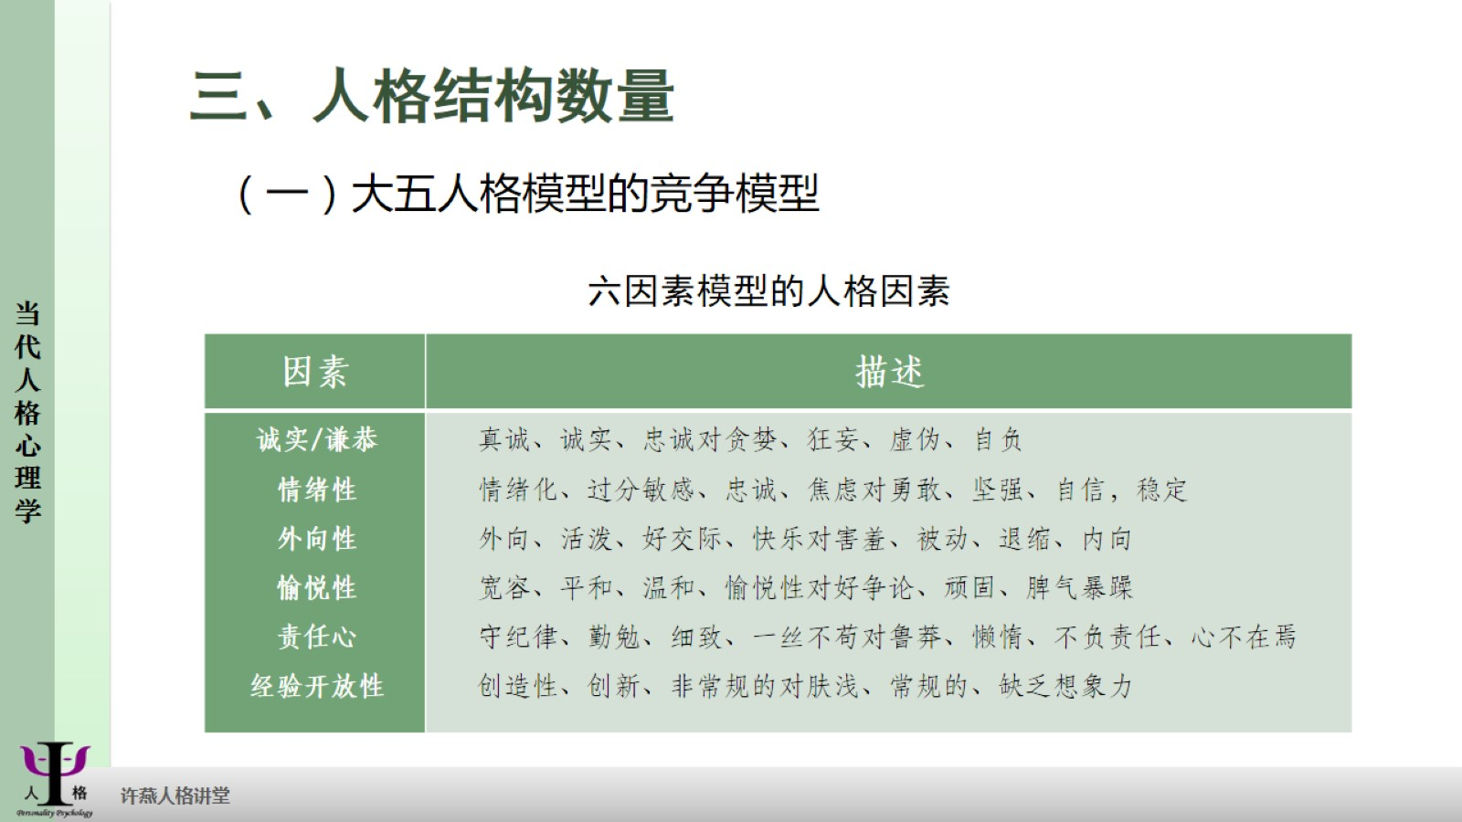
三、人格结构数量

Slide 26
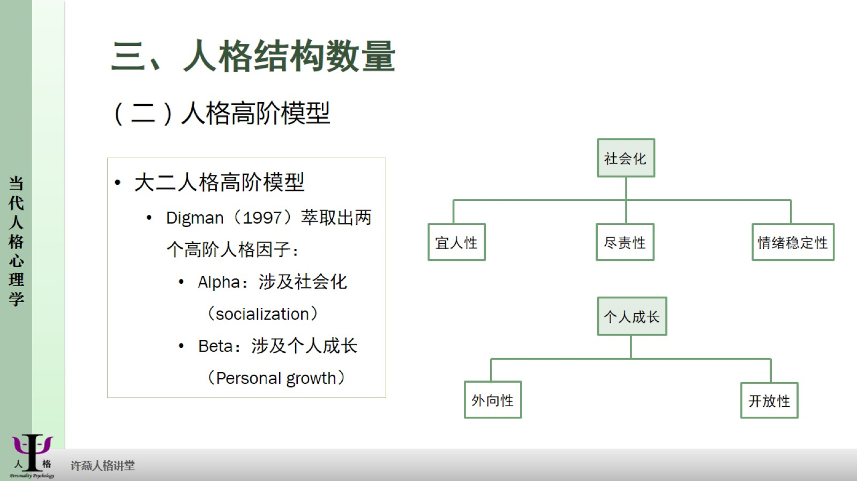
三、人格结构数量

Slide 27
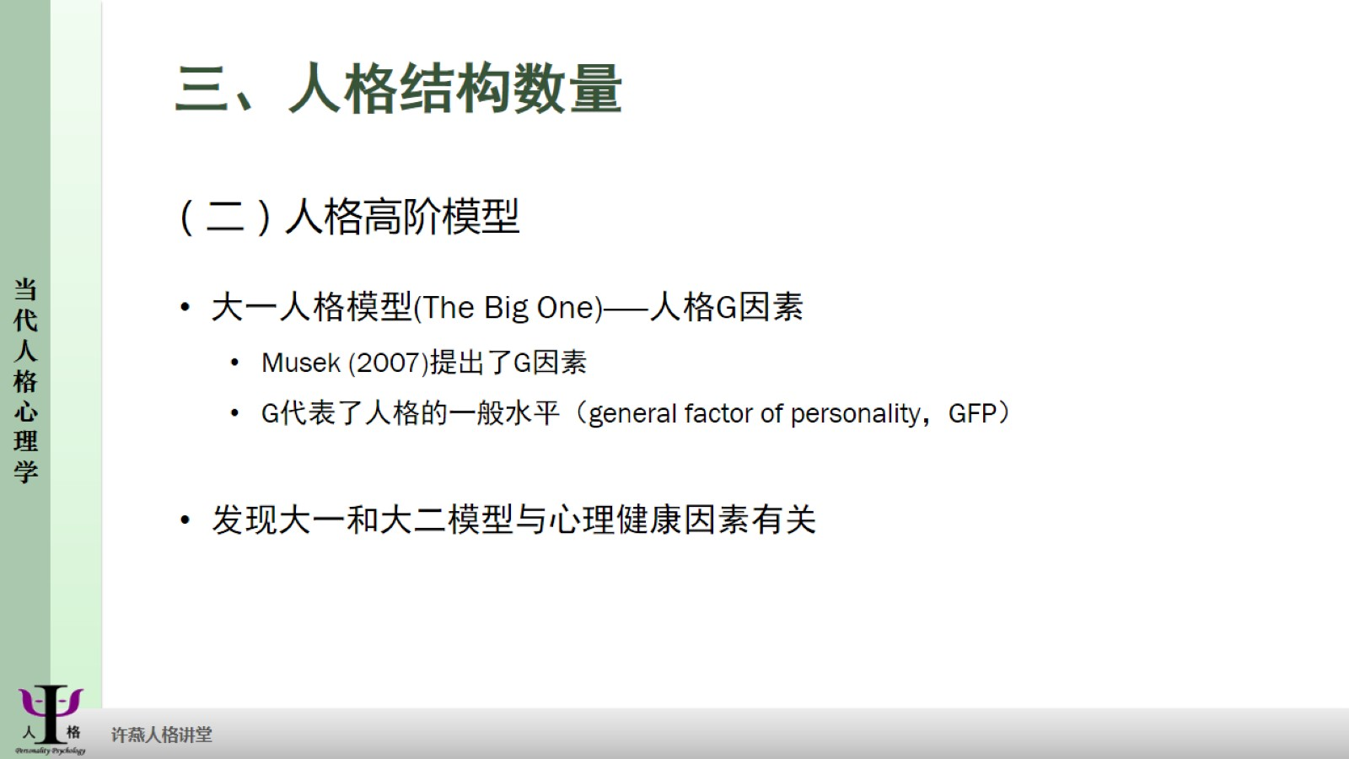
三、人格结构数量

Slide 28


Slide 29
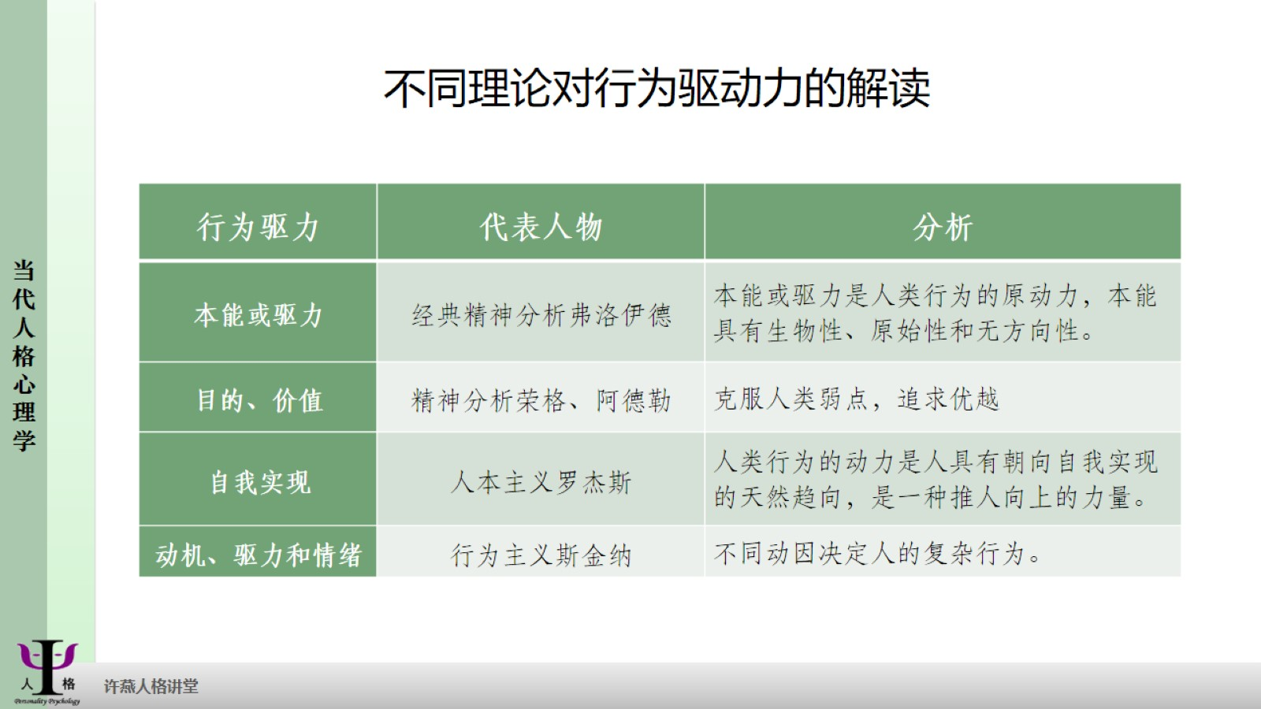
不同理论对行为驱动力的解读

Slide 30
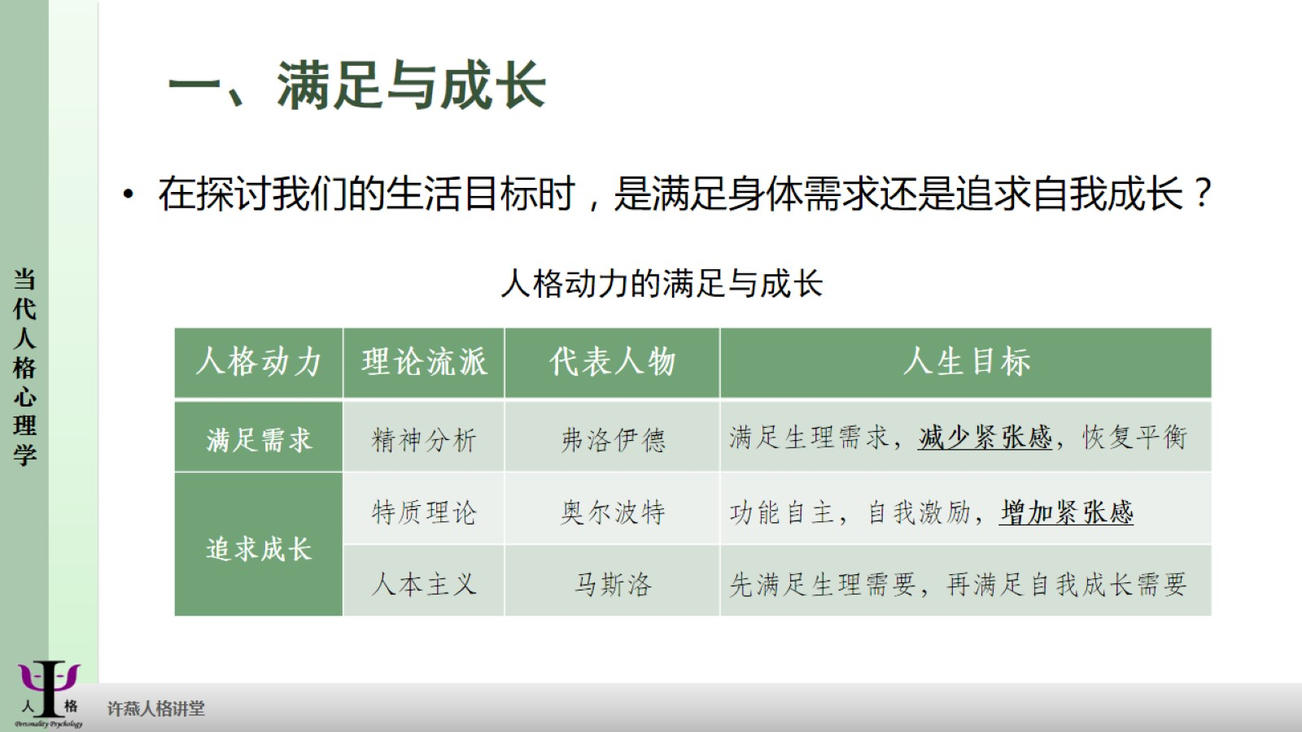
一、满足与成长

Slide 31
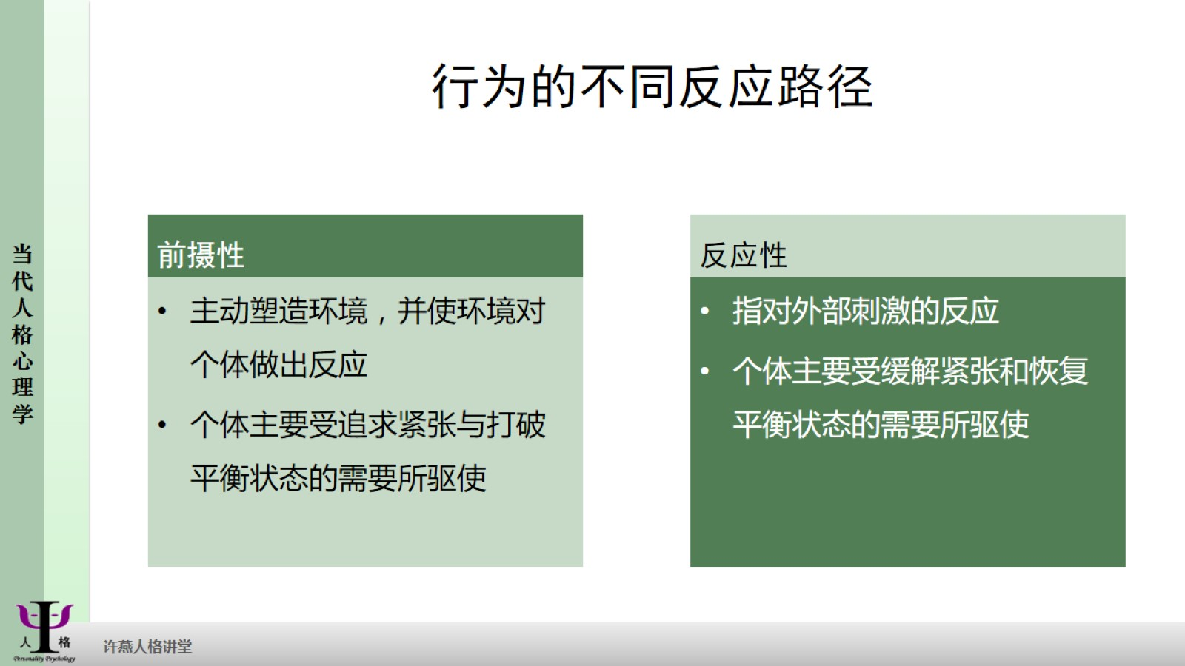
行为的不同反应路径

Slide 32
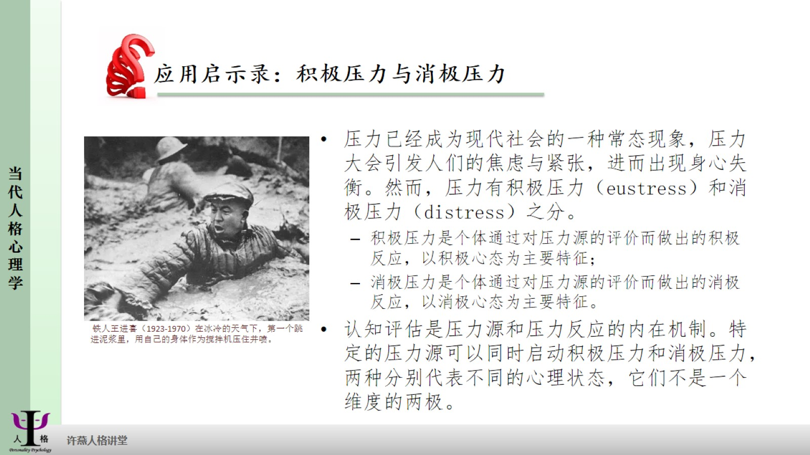

Slide 33
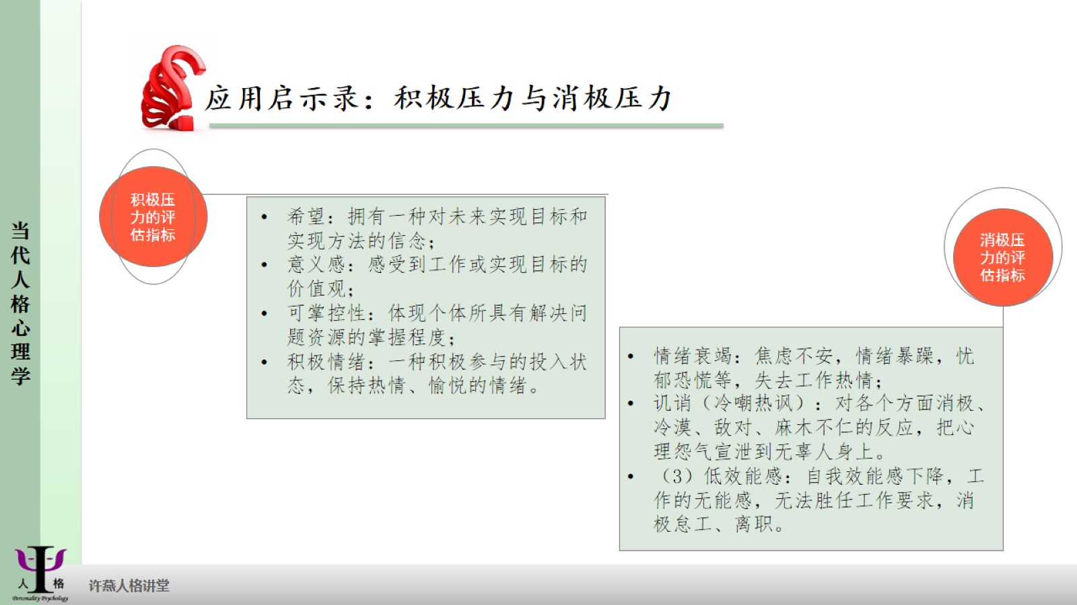

Slide 34
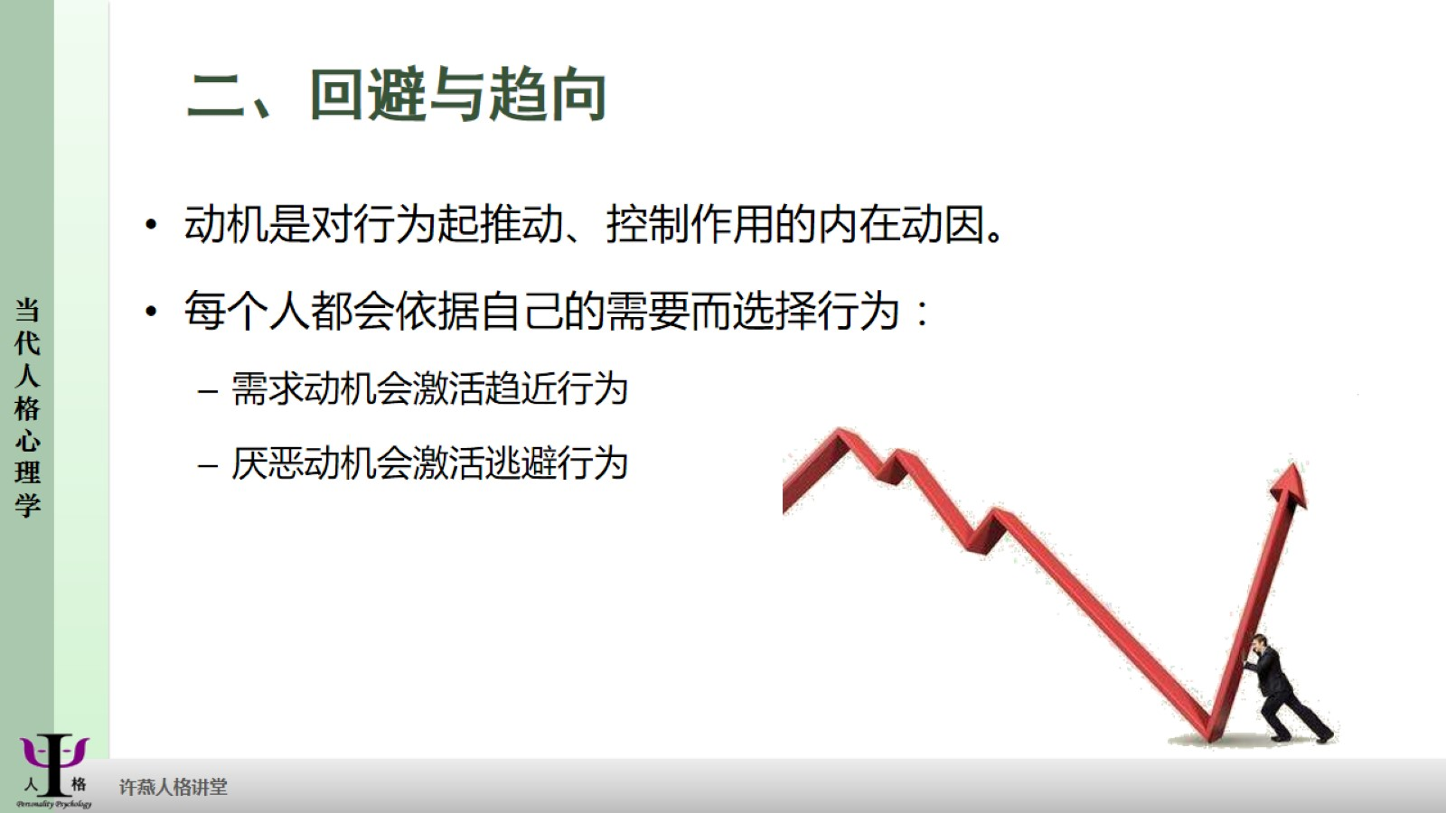
二、回避与趋向

Slide 35
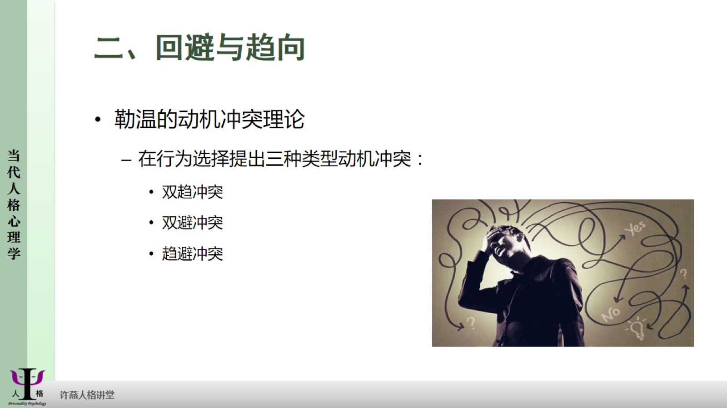
二、回避与趋向

Slide 36
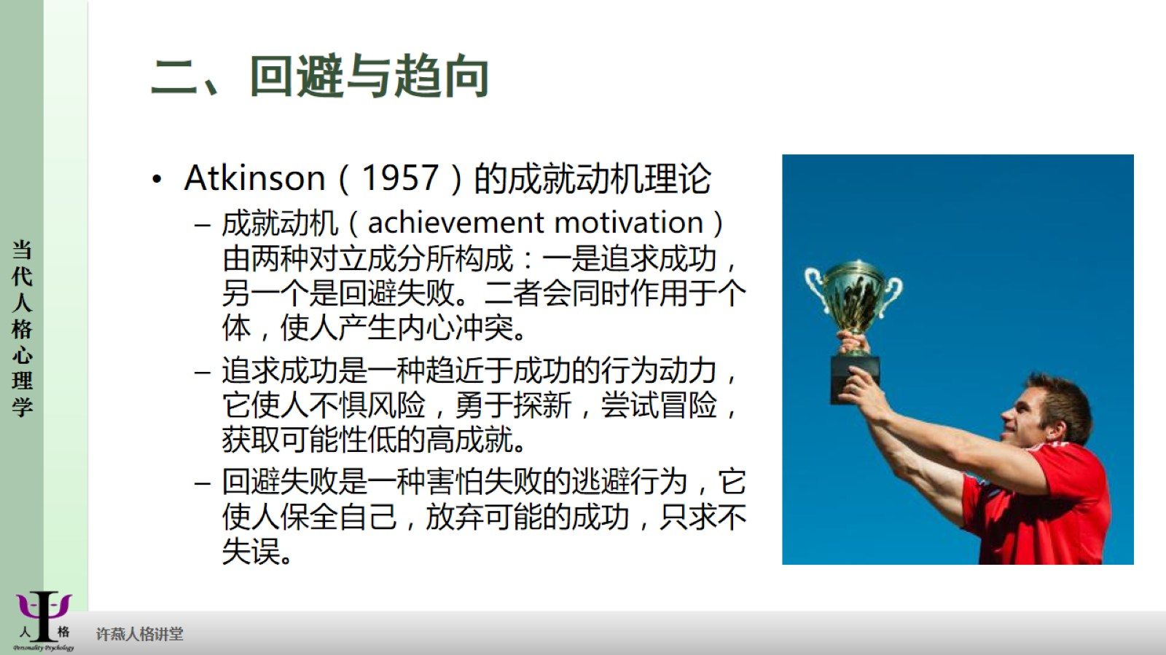
二、回避与趋向

Slide 37
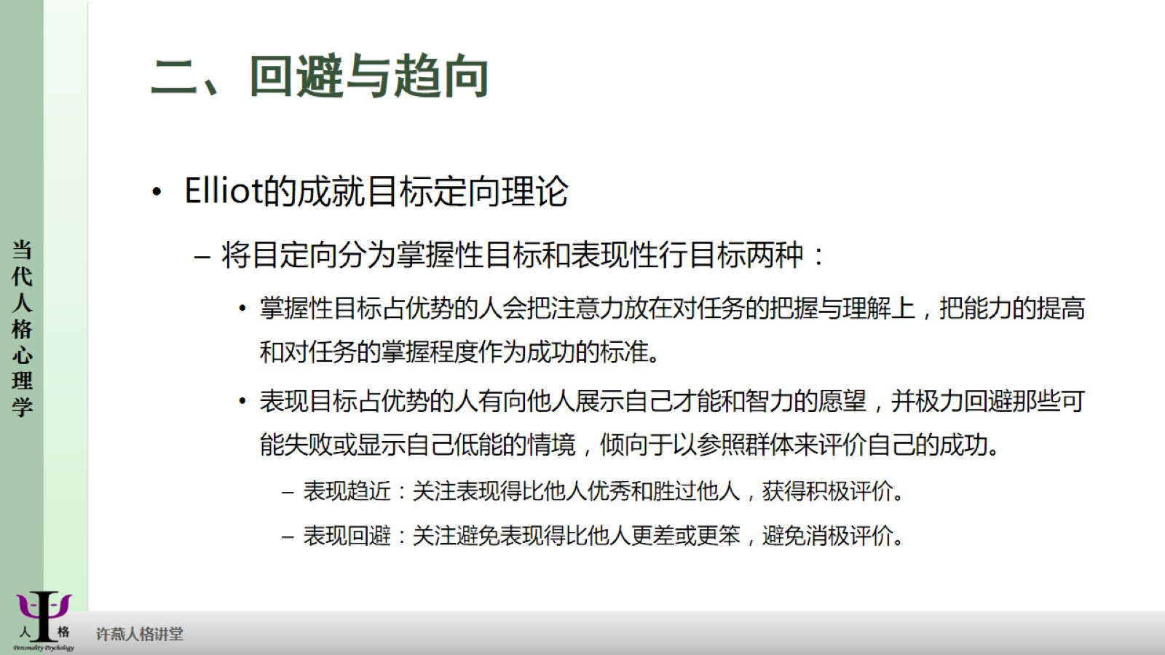
二、回避与趋向

Slide 38
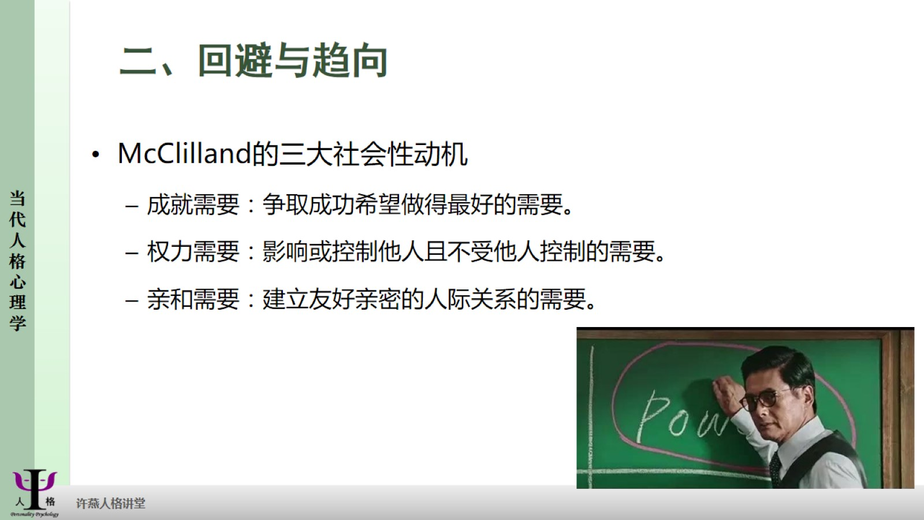
二、回避与趋向

Slide 39
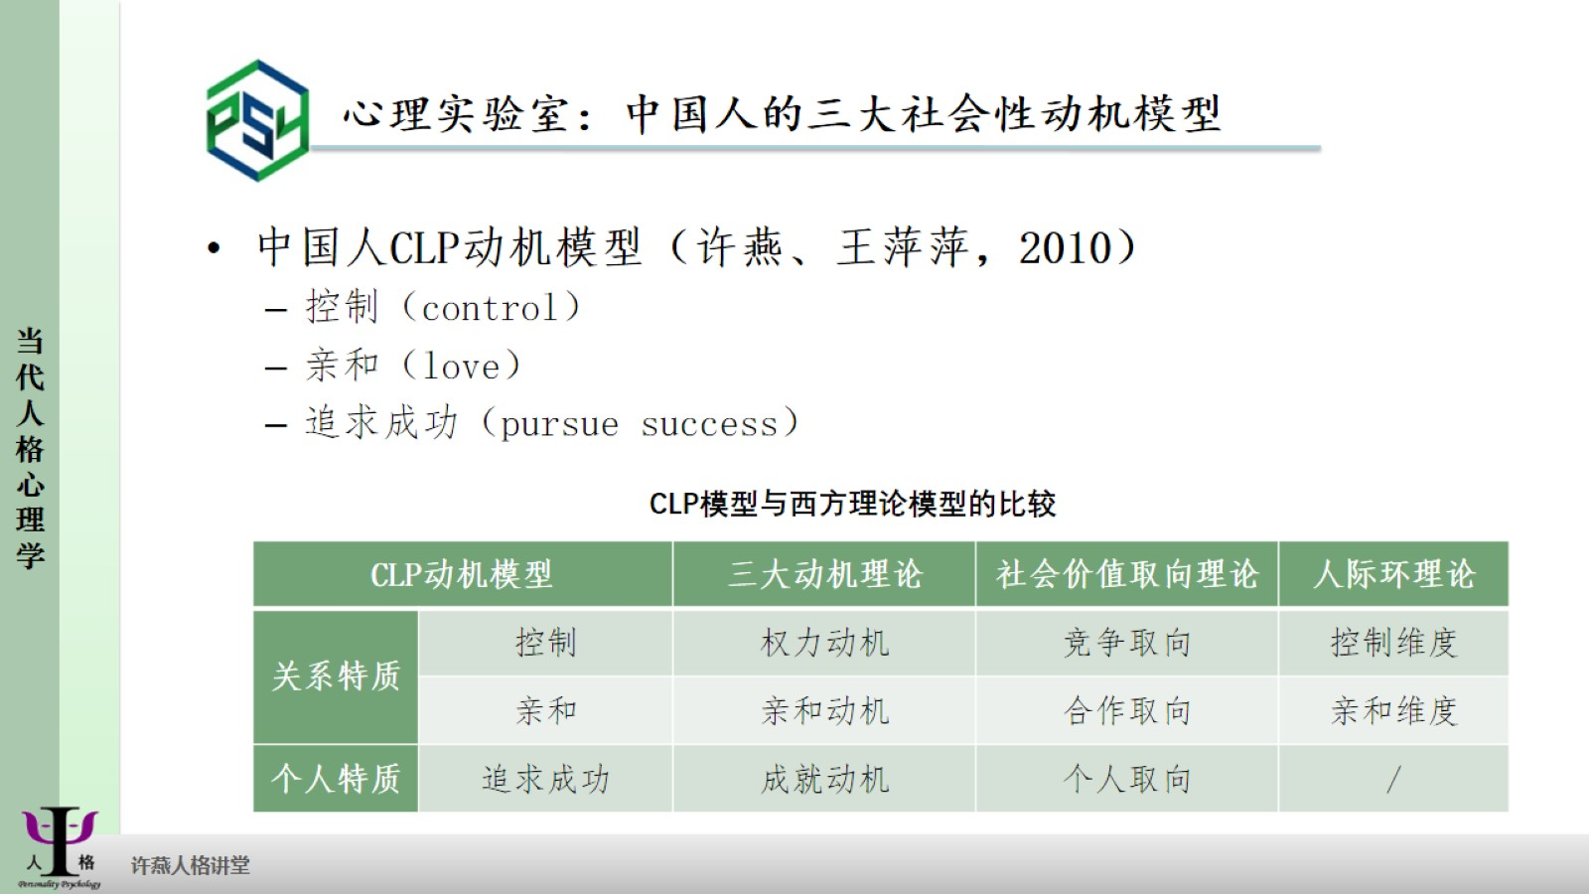

Slide 40
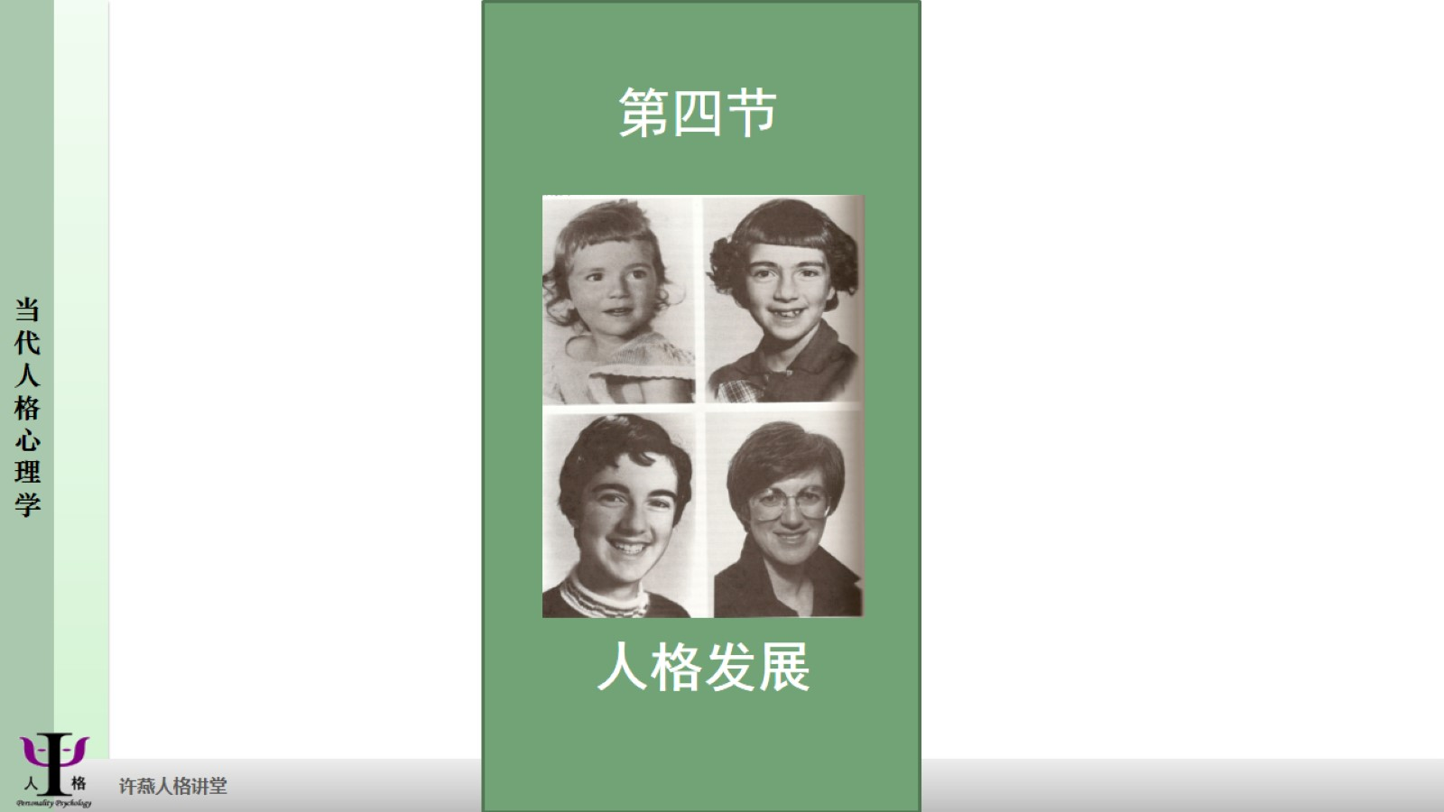

Slide 41
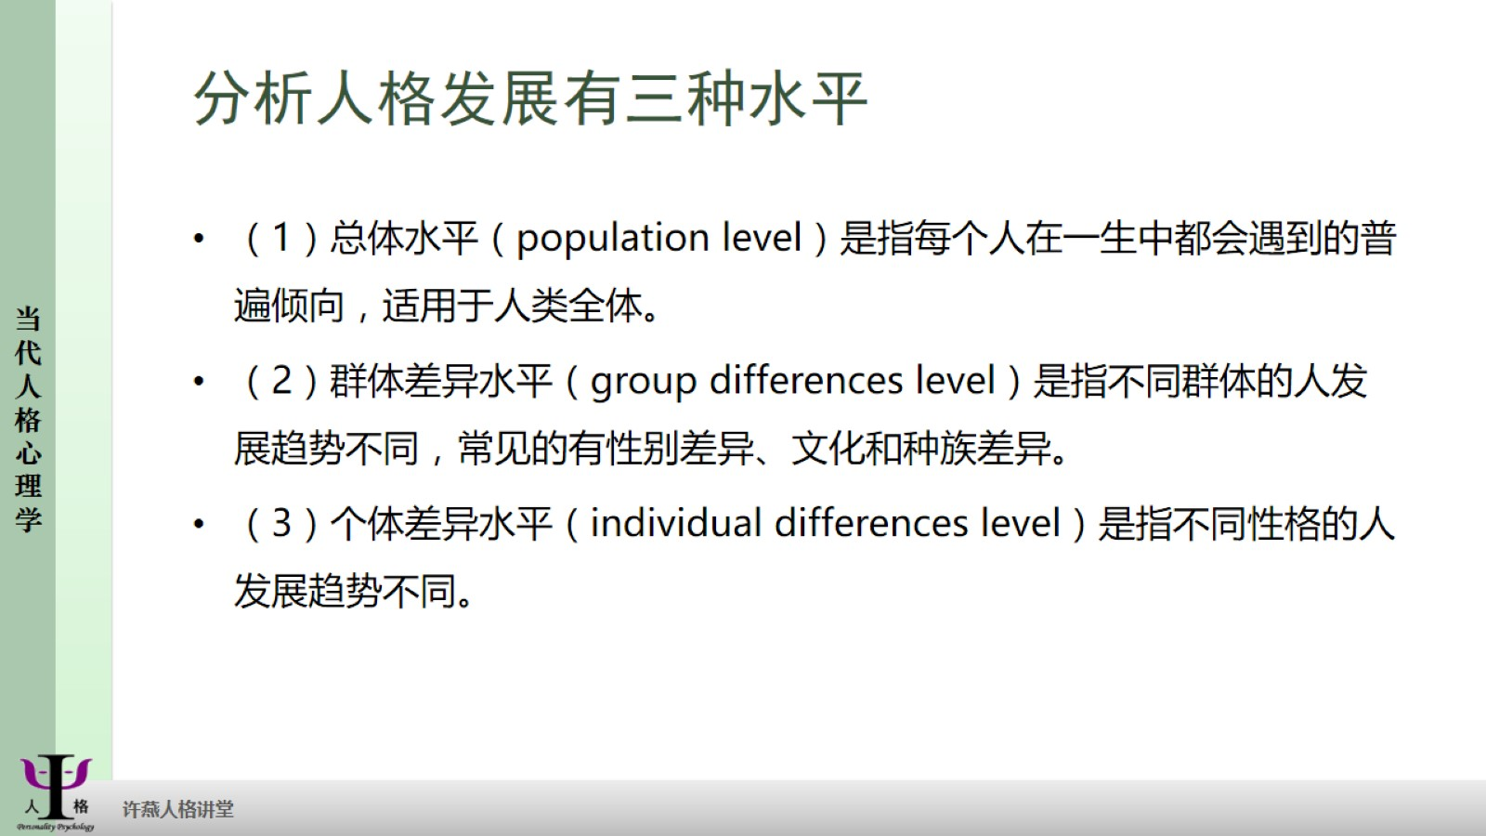
分析人格发展有三种水平

Slide 42
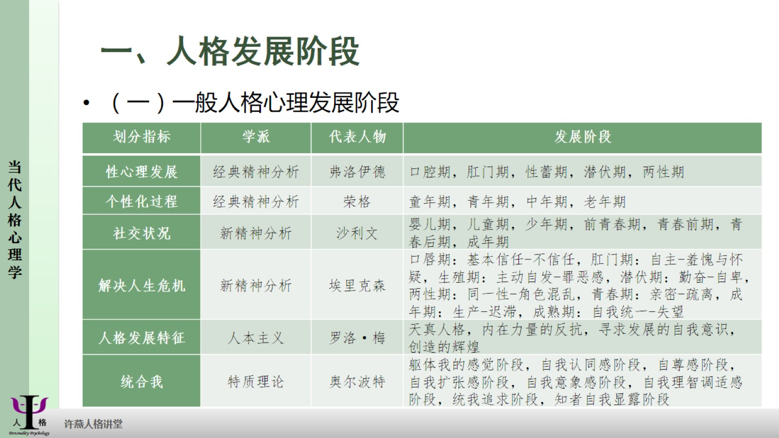
一、人格发展阶段

Slide 43
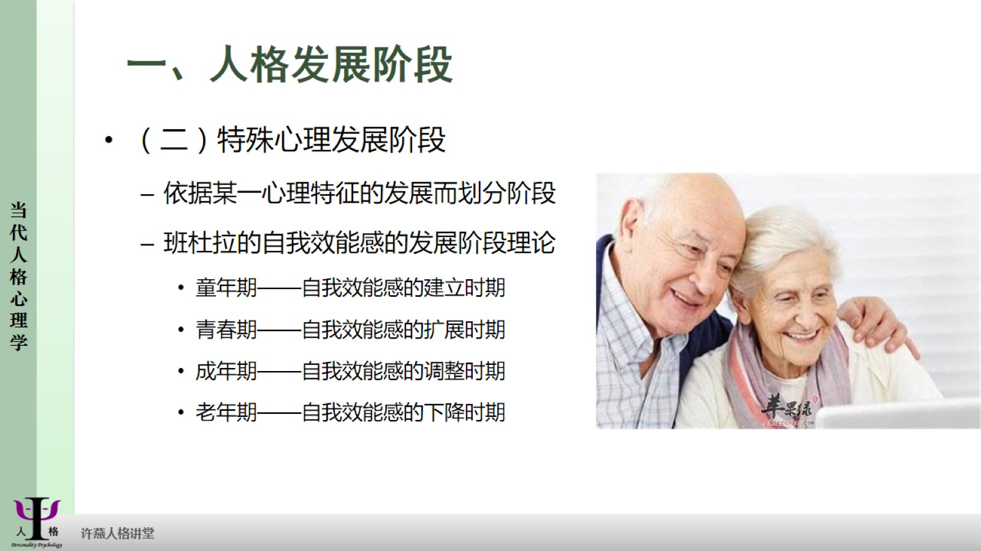
一、人格发展阶段

Slide 44
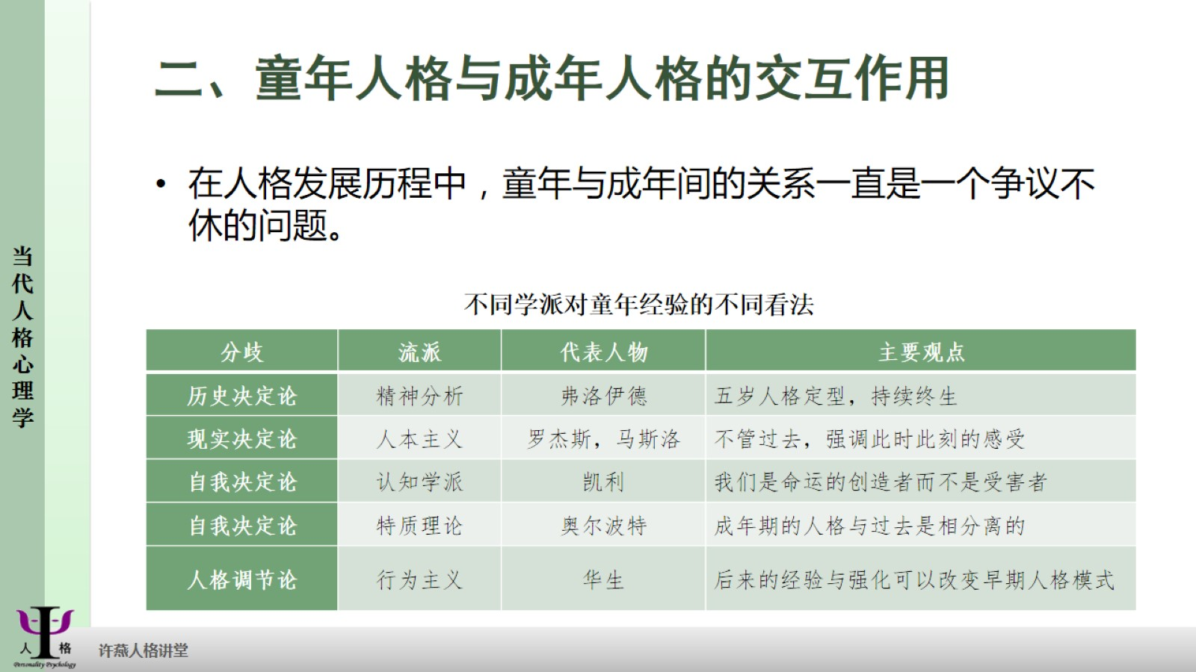
二、童年人格与成年人格的交互作用
Notes:
行为主义：现实决定论
人本主义：自我决定论

Slide 45
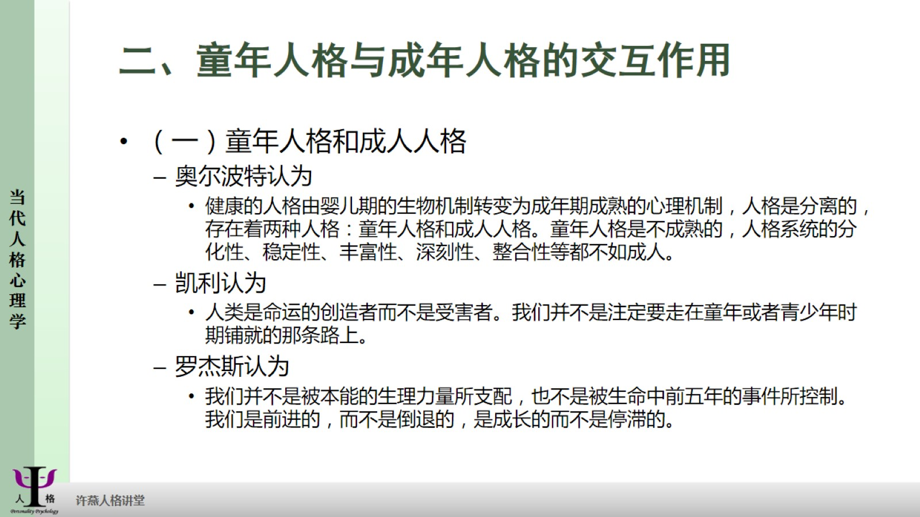
二、童年人格与成年人格的交互作用

Slide 46
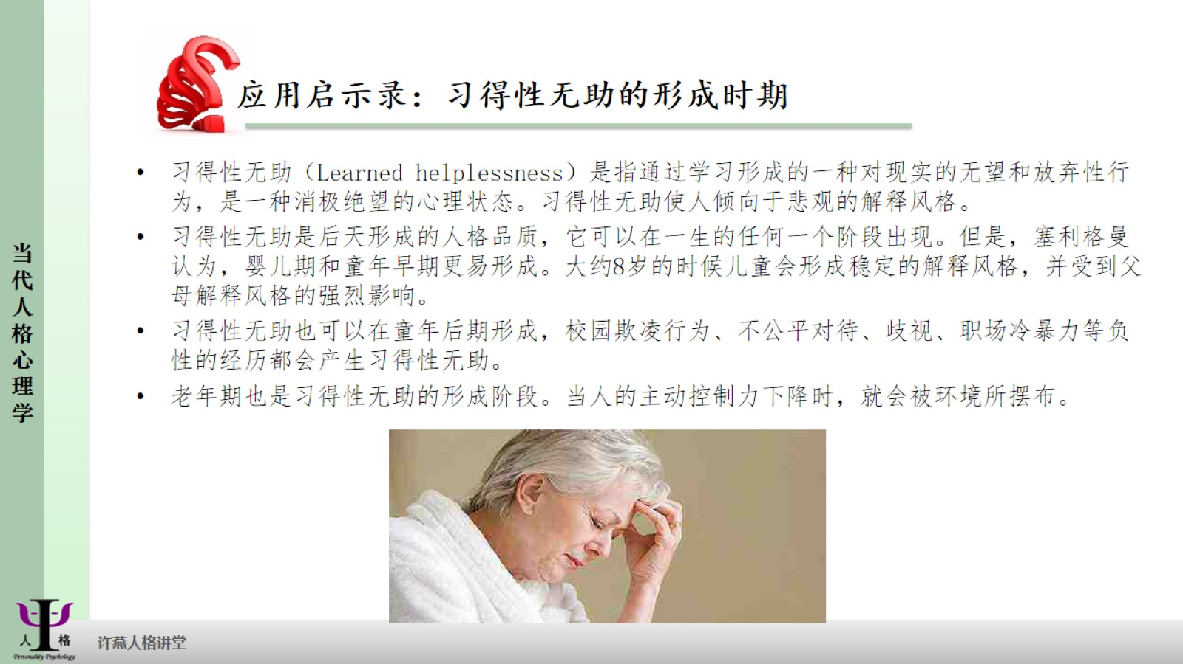

Slide 47
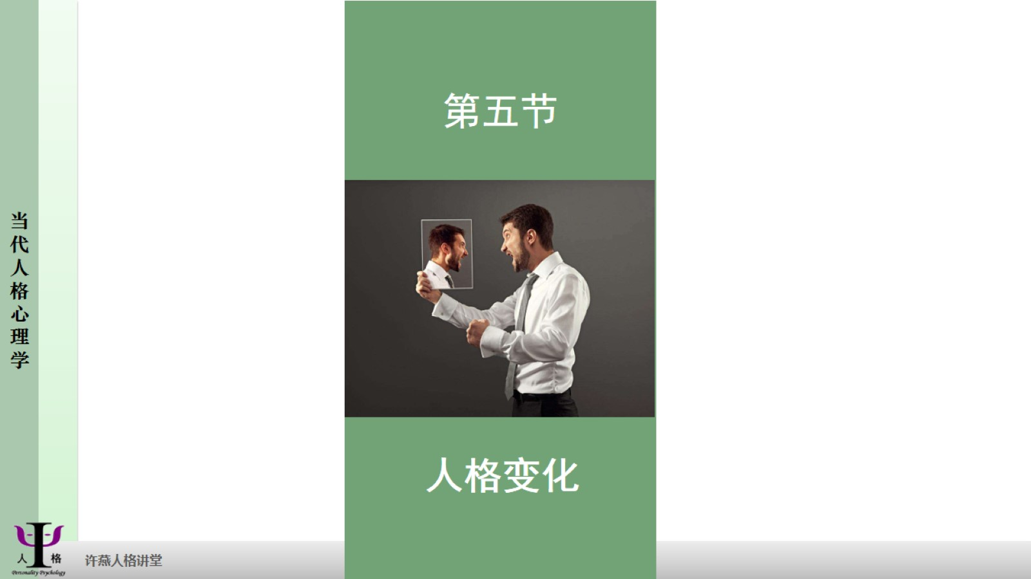

Slide 48
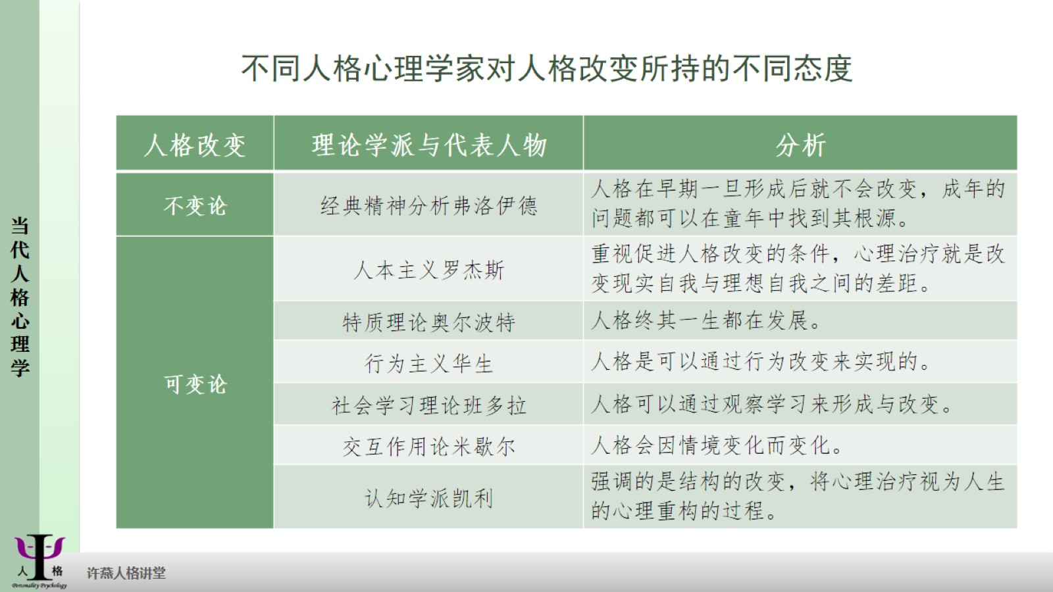
不同人格心理学家对人格改变所持的不同态度

Slide 49
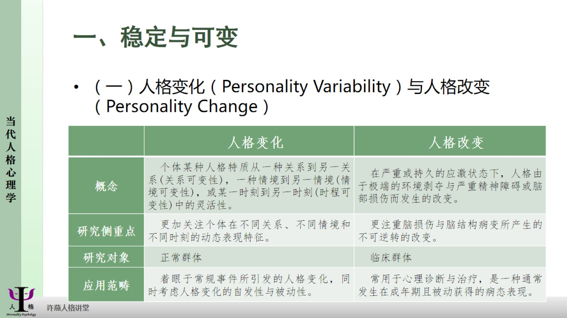
一、稳定与可变

Slide 50
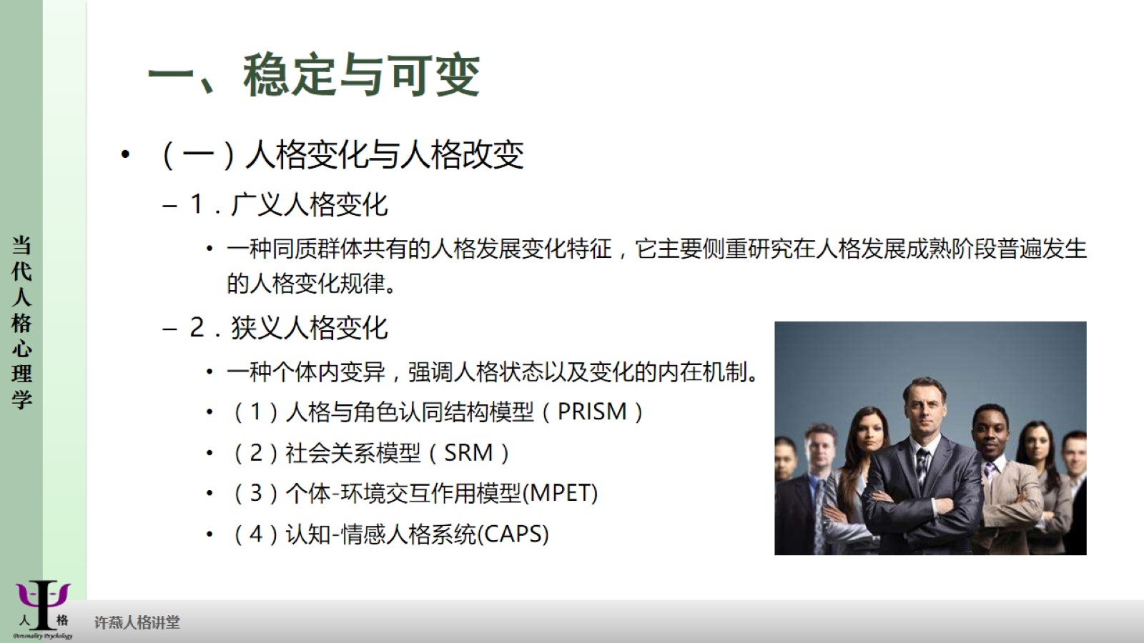
一、稳定与可变

Slide 51
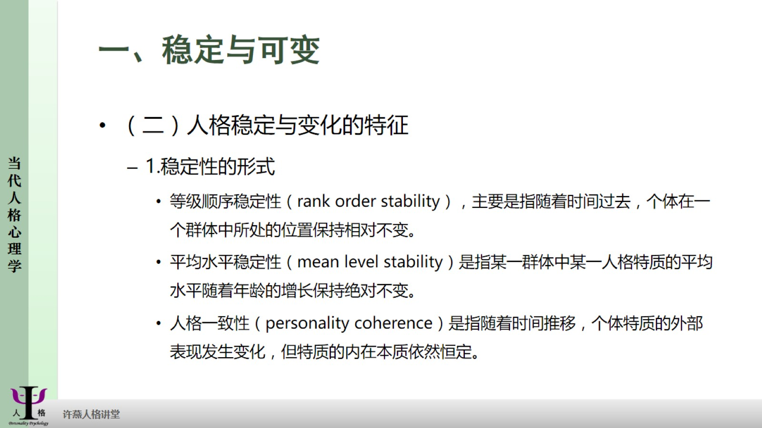
一、稳定与可变

Slide 52

一、稳定与可变

Slide 53

一、稳定与可变

Slide 54

一、稳定与可变

Slide 55

一、稳定与可变

Slide 56

一、稳定与可变

Slide 57

二、量变与质变

Slide 58


Slide 59

二、量变与质变

Slide 60

二、量变与质变

Slide 61


Slide 62

一、遗传与环境的交互作用

Slide 63

一、遗传与环境的交互作用

Slide 64

一、遗传与环境的交互作用

Slide 65

一、遗传与环境的交互作用

Slide 66

一、遗传与环境的交互作用

Slide 67

视频资料

Slide 68

二、人格与情境的交互作用

Slide 69


Slide 70

二、人格与情境的交互作用

Slide 71

三、自我与环境的交互作用

Slide 72


Slide 73

思考世界与自身的不同方式

Slide 74

一、人生叙事——个体人格的深度分析

Slide 75

一、人生叙事——个体人格的深度分析

Slide 76

一、人生叙事——个体人格的深度分析

Slide 77

一、人生叙事——个体人格的深度分析

Slide 78

二、大数据——群体人格的描述性分析

Slide 79

二、大数据——群体人格的描述性分析

Slide 80

大数据人格研究

Slide 81

思考题

Slide 82

推荐阅读书目

Slide 83

视频资料

Slide 84


